Slide 1

Feedback concernant les patients en maisons de repos
2019
Résultats (données 2016)
pour les maisons de repos

Slide 2
Introduction
Cette présentation est un outil afin de débattre de certaines priorités relatives aux patients en maison de repos.
Cette discussion peut se dérouler soit en Glem ou en réunion de coordination de la maison de repos (CRA).
En tant que CRA ou responsable de LOK, vous trouverez ci-joint un aperçu de certains aspects de la qualité dans les maison de repos prodigués par les médecins généralistes. Les résultats sont regroupés par province.
Ces soins ont été cartographiés à l'aide d'un certain nombre d'indicateurs de qualité thématiques. Les indicateurs ont été élaborés et validés en concertation avec les représentants des médecins généralistes de Domus Medica et de SSMG.
Les thèmes abordés constituent les priorités du CNPQ (Conseil national pour la promotion de la qualité). Ce feed-back est donc soutenu par la CNPQ et la Commission nationale médecins - organismes assureurs (MedicoMut).
Ce document a été conçu comme dans un esprit positif, dans le but d'encourager l'autoréflexion et l'amélioration des processus au sein de votre maison de repos.

Slide 3
Que contient cette présentation?
Cette présentation reprend l’ensemble des messages détaillés du feedback, en analogie avec le feedback de pratique.
Ces messages sont illustrés par deux types de graphiques:
  L’évolution de 2011 à 2016
    Les soins aux résidents des maisons de repos sont agrégés pour le pays et par région par an.
  La comparaison par province en 2016
    Les soins aux résidents des maisons de repos sont agrégés par province.
    Le groupe de contrôle est composé d'assurés ambulatoires âgés de plus de 75 ans qui n'ont pas séjourné dans une maison de repos pendant une seule journée en 2016.

Slide 4
MÉTHODOLOGIE et
INTERPRETATion graphique

Slide 5
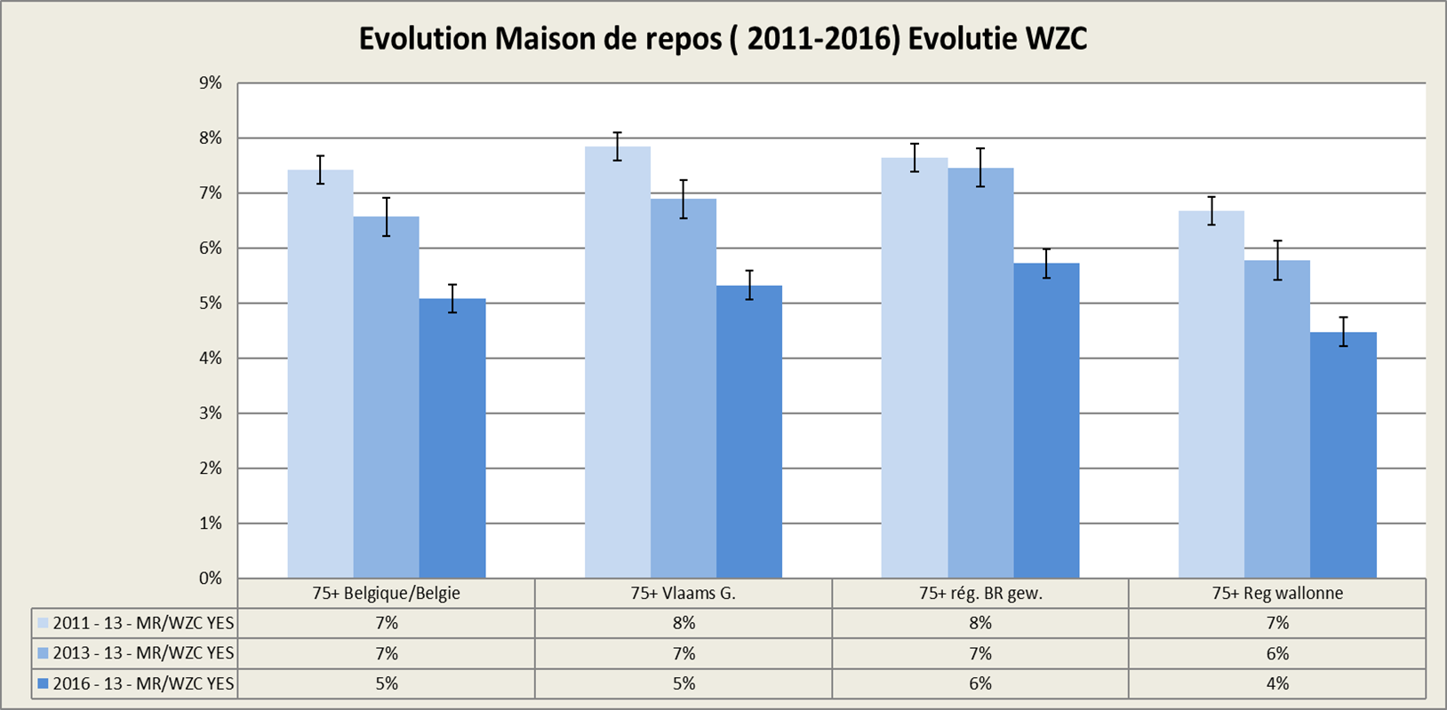
Comment sont présentés les résultats?
Evolution
Les résultats sont présentés pour 2011, 2013, 2016.
L'exemple ci-dessous concerne l'utilisation d'un AINS > 30 jours :
On constate une diminution régulière dans les 3 régions.
La barre verticale n’a pas de signification particulière.

Slide 6
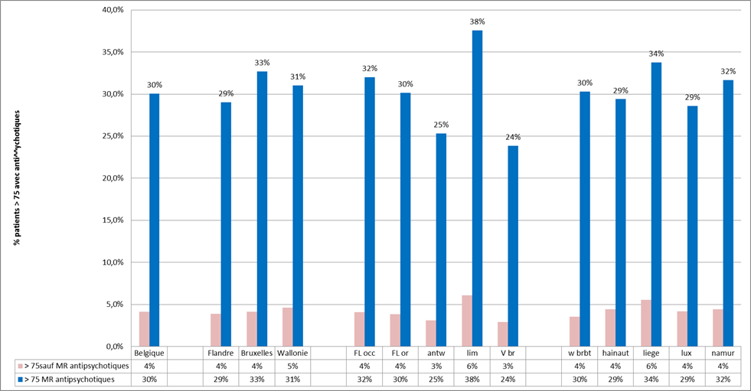
Comment sont présentés les résultats?
Par province
Les indicateurs de qualité relatifs à la prise en charge des personnes âgées de 75 ans et plus hébergées en maison de repos sont comparés à ceux d'une population de patients ambulatoires âgés de plus de 75 ans. Les résultats sont présentés par province.
L'exemple ci-dessous concerne l'utilisation des antipsychotiques :
Le graphique montre le pourcentage de la population concernée à qui au moins une ordonnance d'antipsychotiques a été délivrée au cours de l'année 2016. Dans la population ambulatoire >75 ans, elle concerne 4% de la population concernée (rose). Dans les maisons de repos, ce pourcentage passe à 30% (en bleu). Ces chiffres sont d’autant plus marqués dans le Limbourg,
par exemple où 38 % des résidents des maisons de repos ont reçu un antipsychotique,.

Slide 7
THÈME I
MÉDICAMENTS

Slide 8
THÈME I: MÉDICAMENTS
Infections dans la pratique ambulatoire
Médication des personnes âgées
Médication psychotrope

Slide 9
THÈME I: MÉDICAMENTS
Infections dans la pratique ambulatoire
Médication des personnes âgées
Médication psychotrope

Slide 10
I.1. Infections dans la pratique ambulatoire
Grippe
Chez les patients ≥ 65 ans, une vaccination annuelle contre la grippe est recommandée en raison d'un risque accru de complications..

Slide 11
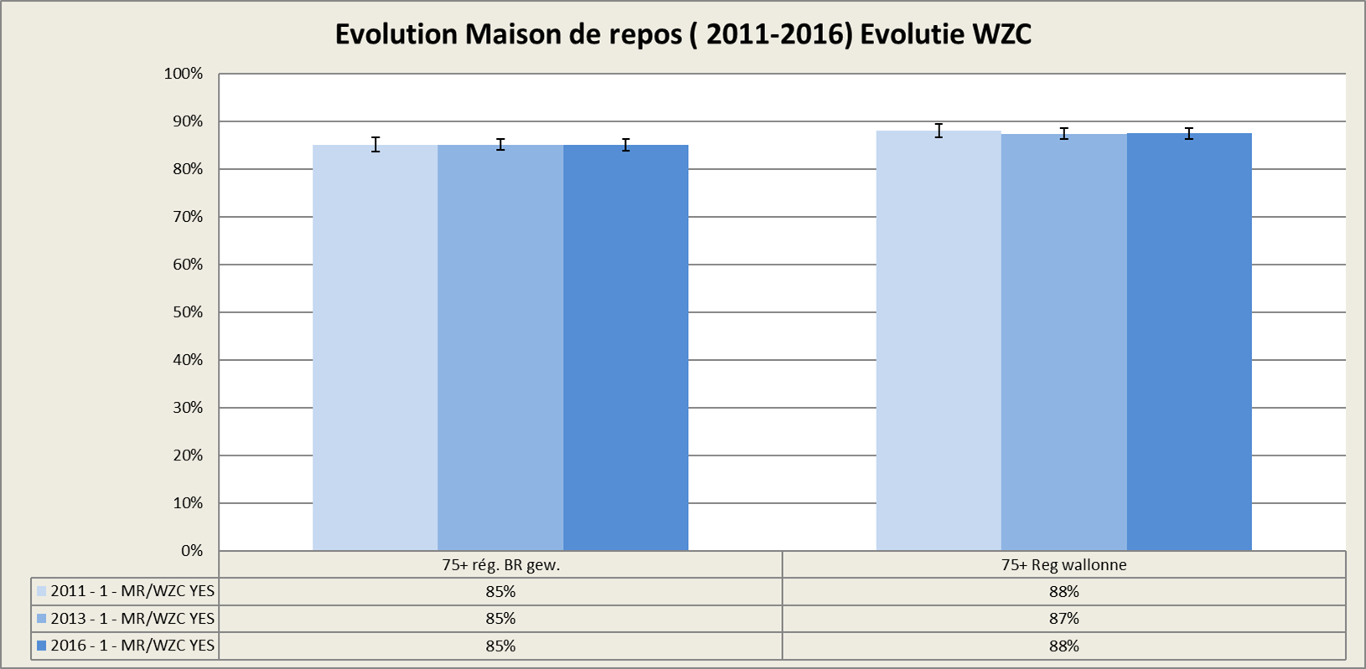
Pourcentage d’assurés de 75 ans et plus qui ont été vaccinés contre la grippe dans le courant de l’année

Slide 12
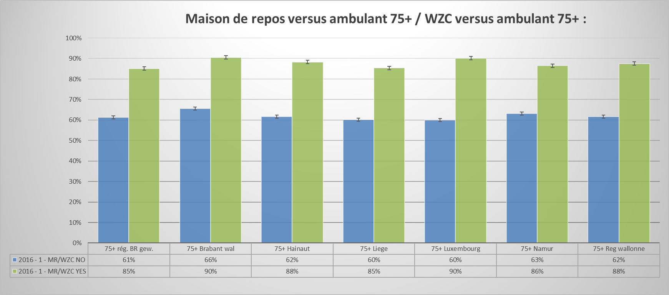
Pourcentage d’assurés de 75 ans et plus qui ont été vaccinés contre la grippe dans le courant de l’année

Slide 13
I.1. Infections dans la pratique ambulatoire
Antibiotics
  Consommation générale d'antibiotiques
Les infections courantes en pratique ambulatoire ne requièrent pour la plupart pas d’antibiotiques.

Slide 14
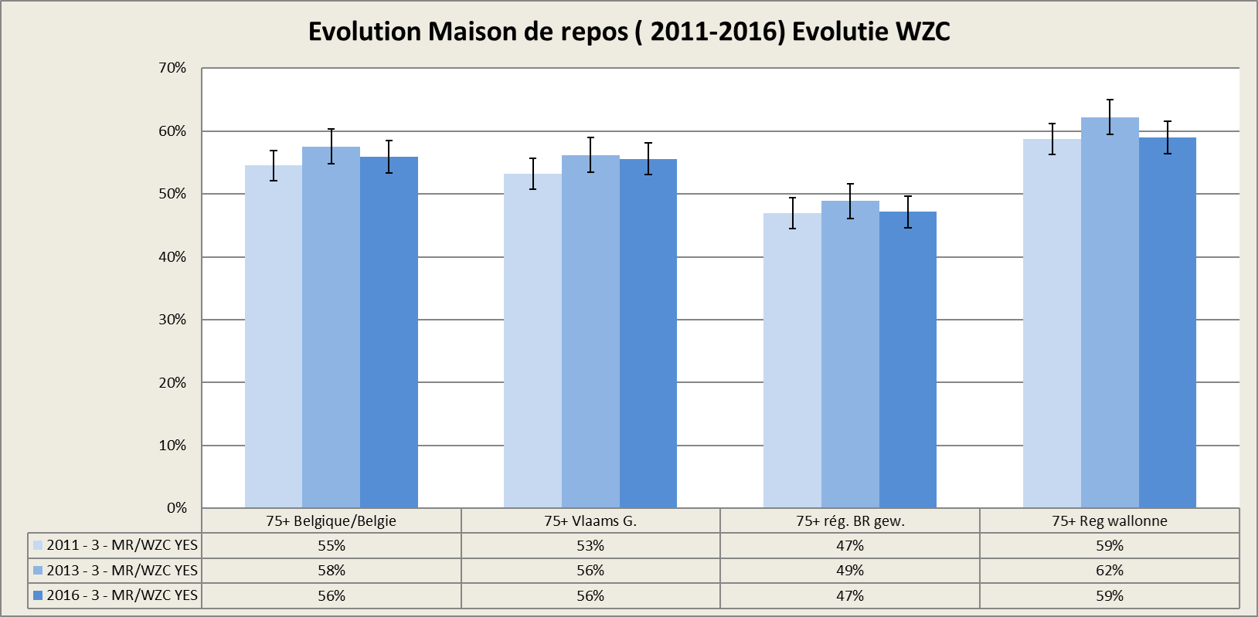
Pourcentage d’assurés de 75 ans et plus avec au moins 1 prescription d’antibiotiques dans le courant de l’année

Slide 15
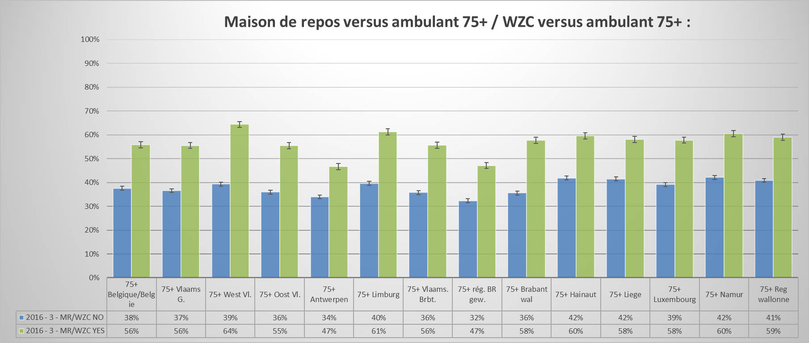
Pourcentage d’assurés de 75 ans et plus avec au moins 1 prescription d’antibiotiques dans le courant de l’année

Slide 16
I.1. Infections dans la pratique ambulatoire
Antibiotics
  Choix de l'antibiotique
Si un antibiotique est nécessaire, il est préférable d'opter pour un antibiotique au spectre le plus étroit possible.
Pour les infections respiratoires, la préférence se porte sur l'amoxicilline (si un traitement par antibiotiques est nécessaire).
En cas de cystite non compliquée chez la femme et l'enfant, la nitrofurantoïne est préférable.
Les quinolones sont des antibiotiques à large spectre et ne sont (pratiquement) jamais indiquées comme traitement de première intention.

Slide 17
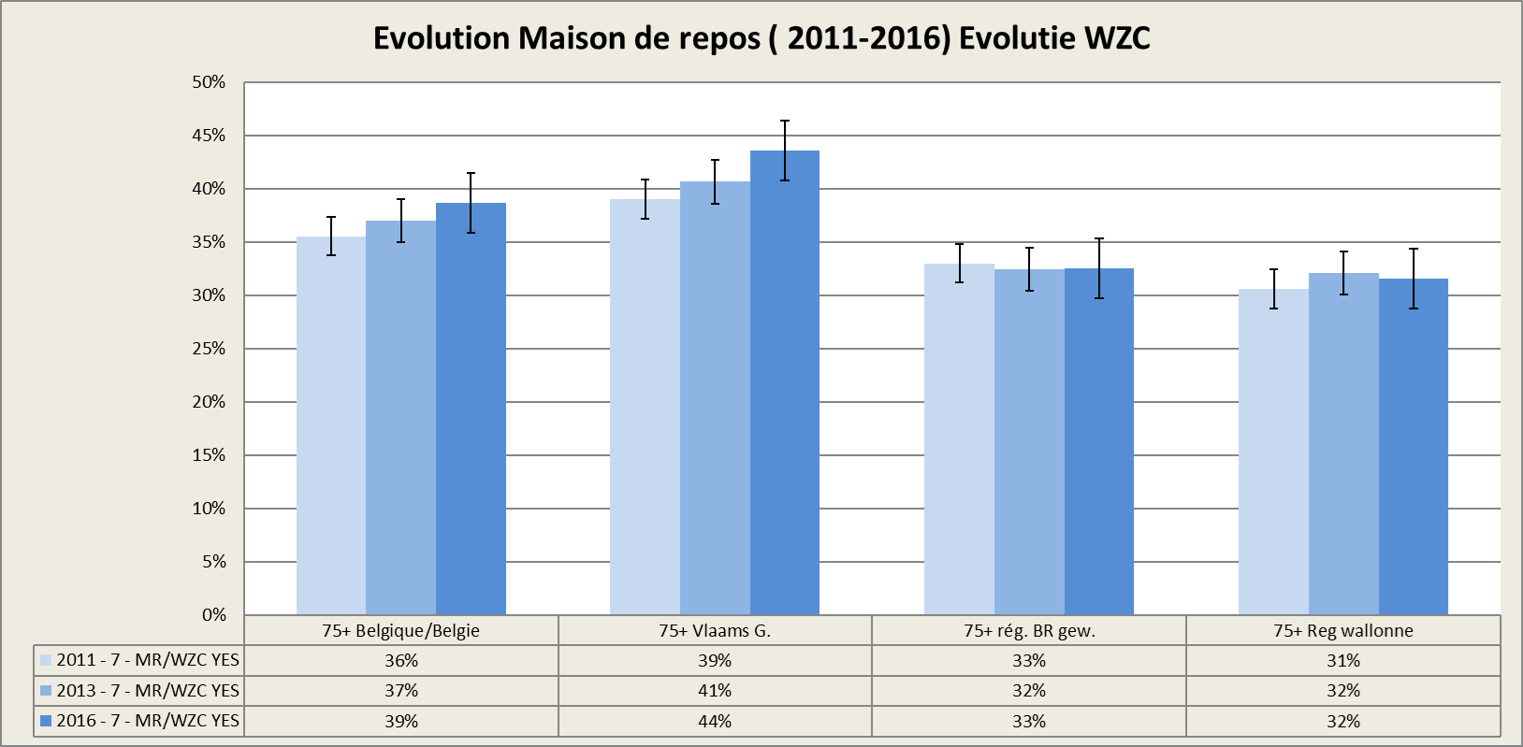
Pourcentage de prescriptions d’amoxicilline non combinée à de l’acide clavulanique
>=75

Slide 18
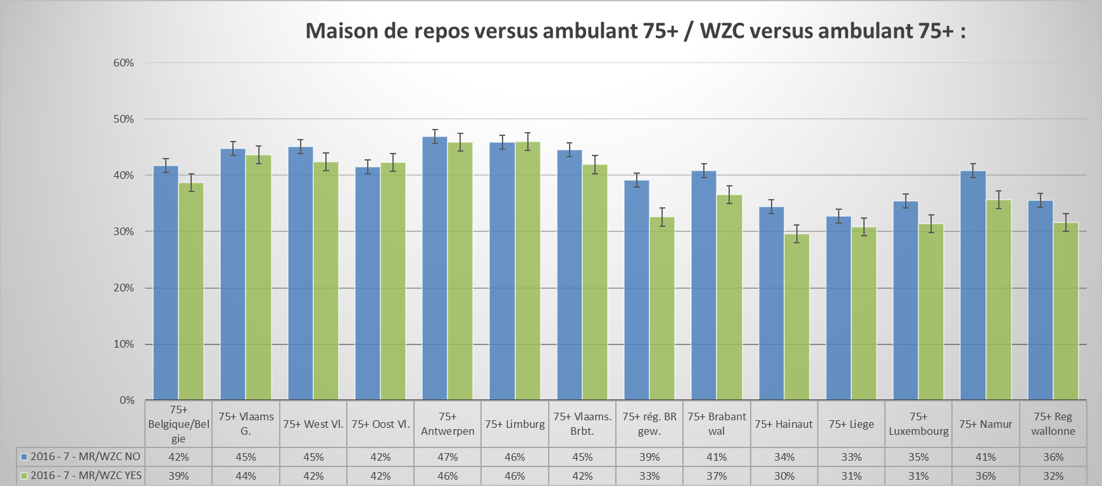
Pourcentage de prescriptions d’amoxicilline non combinée à de l’acide clavulanique
>=75

Slide 19
THÈME I: MÉDICAMENTS
Infections dans la pratique ambulatoire
Médication des personnes âgées
Médication psychotrope

Slide 20
I.2. Médication des personnes âgées
Polymédication
Une évaluation critique et systématique de la consommation de médicaments est souhaitable chez les personnes âgées sous polymédication (prise chronique de ≥ 5 médicaments).

Slide 21
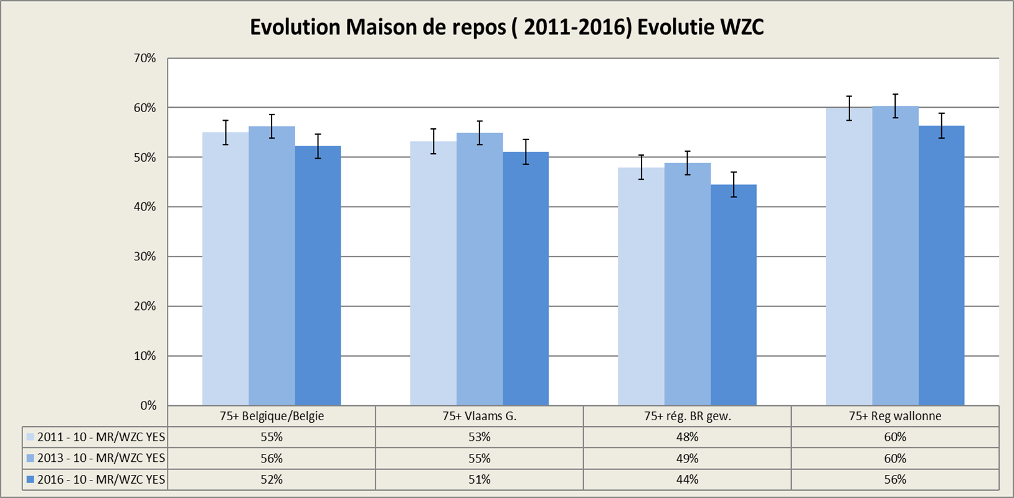
Pourcentage d’assurés de 75 ans et plus avec consommation de longue durée de ≥ 5 médicaments différents

Slide 22
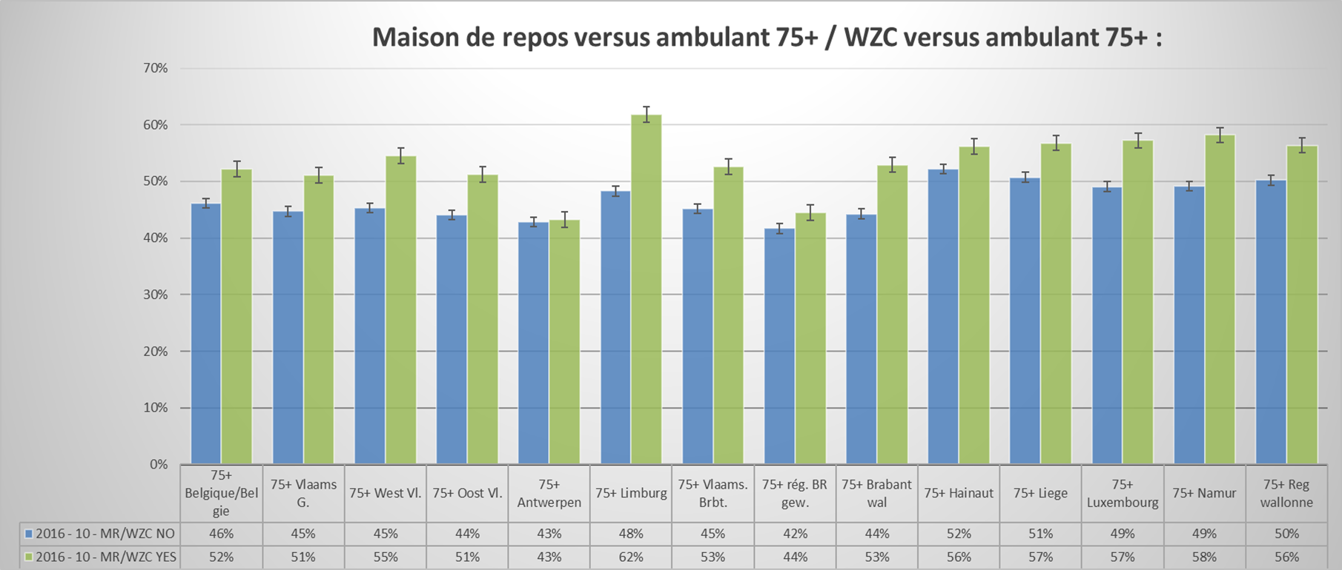
Pourcentage d’assurés de 75 ans et plus avec consommation de longue durée de ≥ 5 médicaments différents

Slide 23
I.2. Médication des personnes âgées
Médicaments hypolipidémiants
Il n'existe aucune évidence sur l'utilité de la réduction du cholestérol chez les patients de 80 ans et plus.

Slide 24
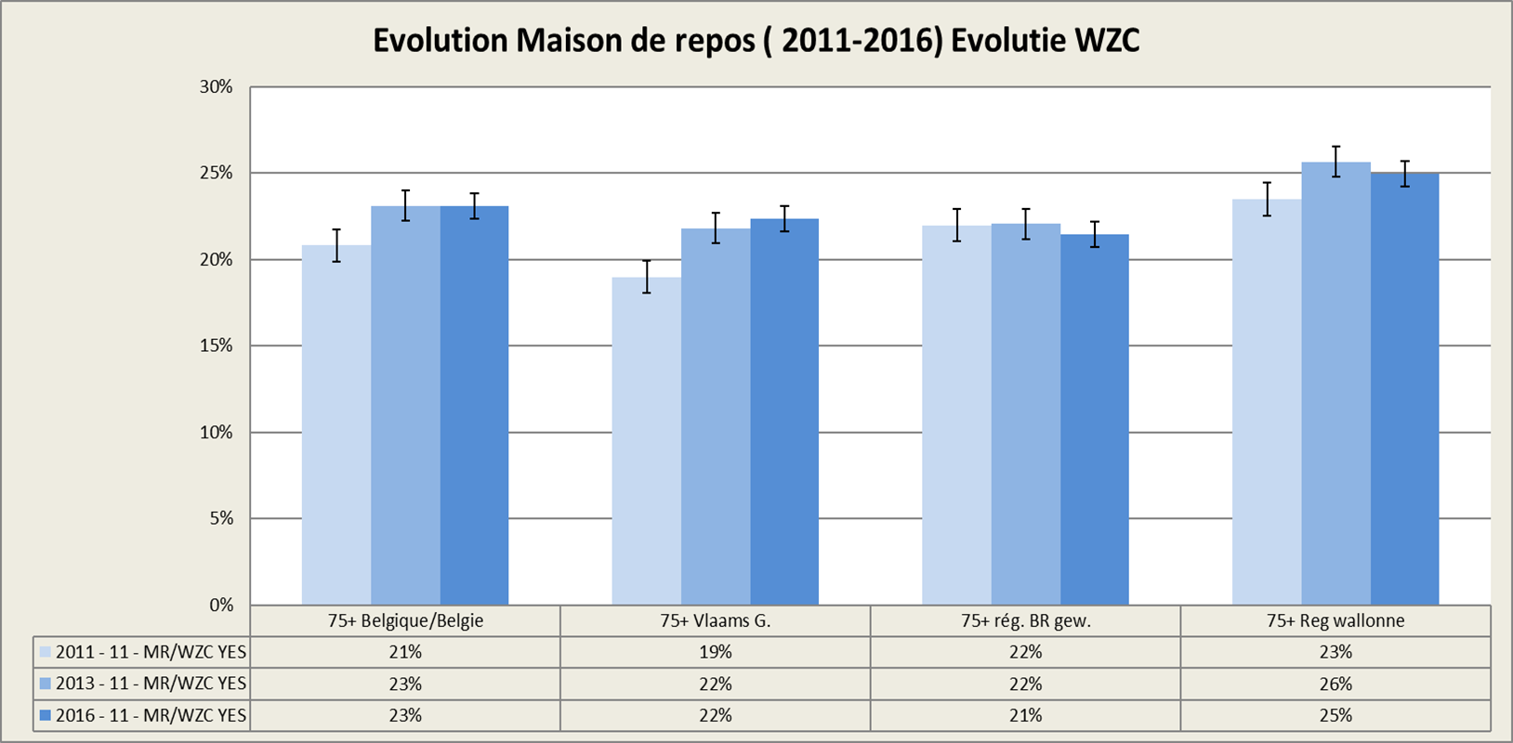
Pourcentage d’assurés de 80 ans et plus qui sont traités par médicaments hypolipidémiants

Slide 25
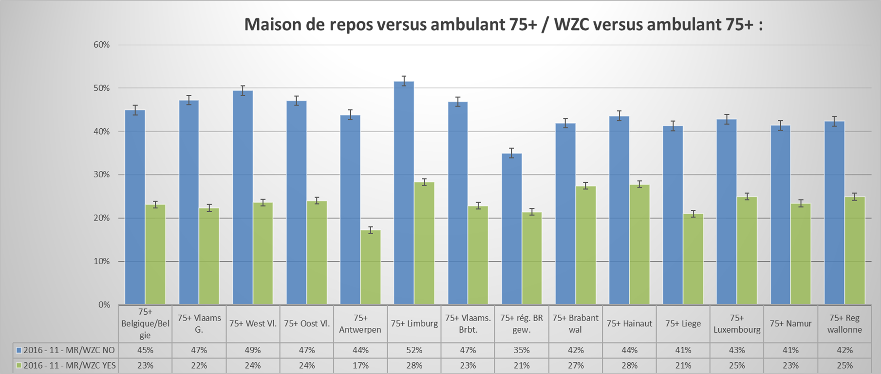
Pourcentage d’assurés de 80 ans et plus qui sont traités par médicaments hypolipidémiants

Slide 26
I.2. Médication des personnes âgées
Anti-inflammatoires non-stéroïdiens (AINS)
L'utilisation prolongée d'AINS chez les personnes âgées n'est pas recommandée.

Slide 27
Pourcentage d’assurés de 75 ans et plus ayant une prescription d’AINS pour plus de 30 jours

Slide 28
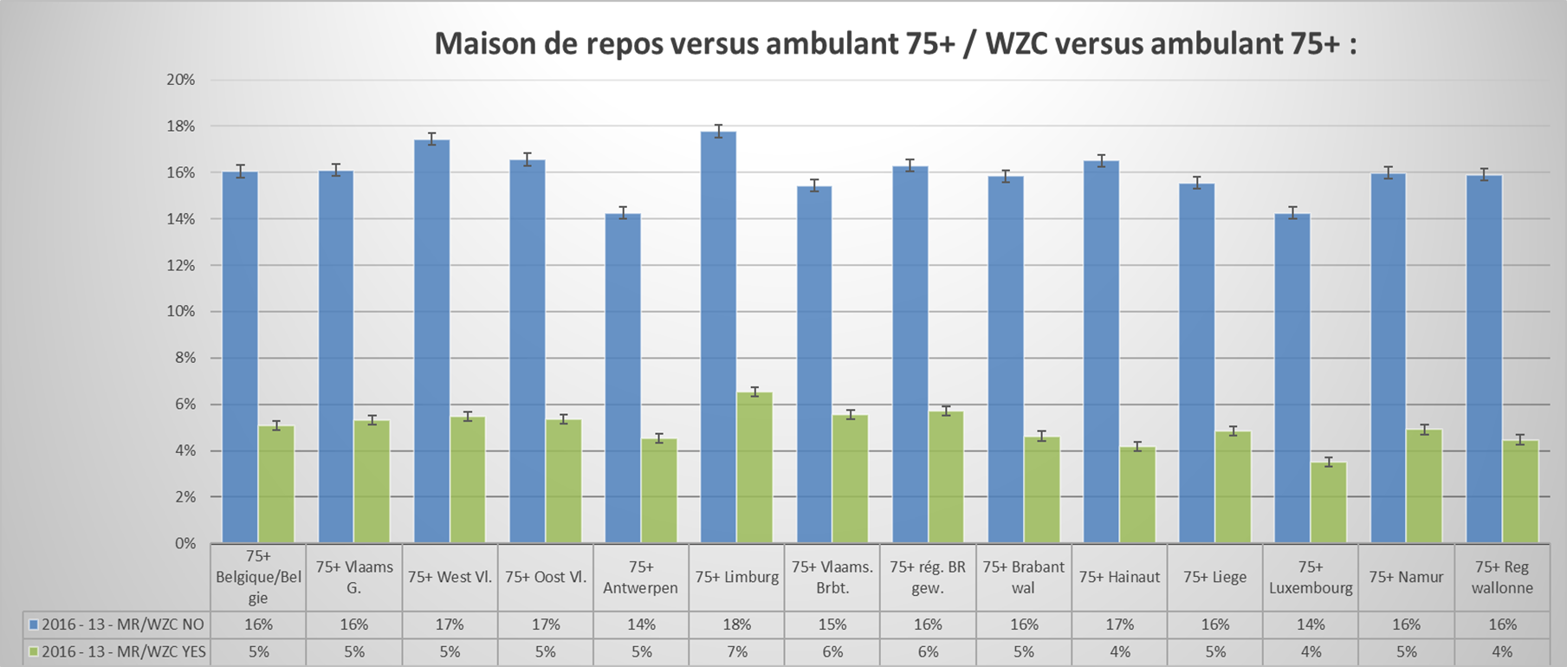
Pourcentage d’assurés de 75 ans et plus ayant une prescription d’AINS pour plus de 30 jours

Slide 29
I.2. Médication des personnes âgées
Médication anticholinergique
Les médicaments à action anticholinergique doivent être limités chez les personnes âgées.

Slide 30
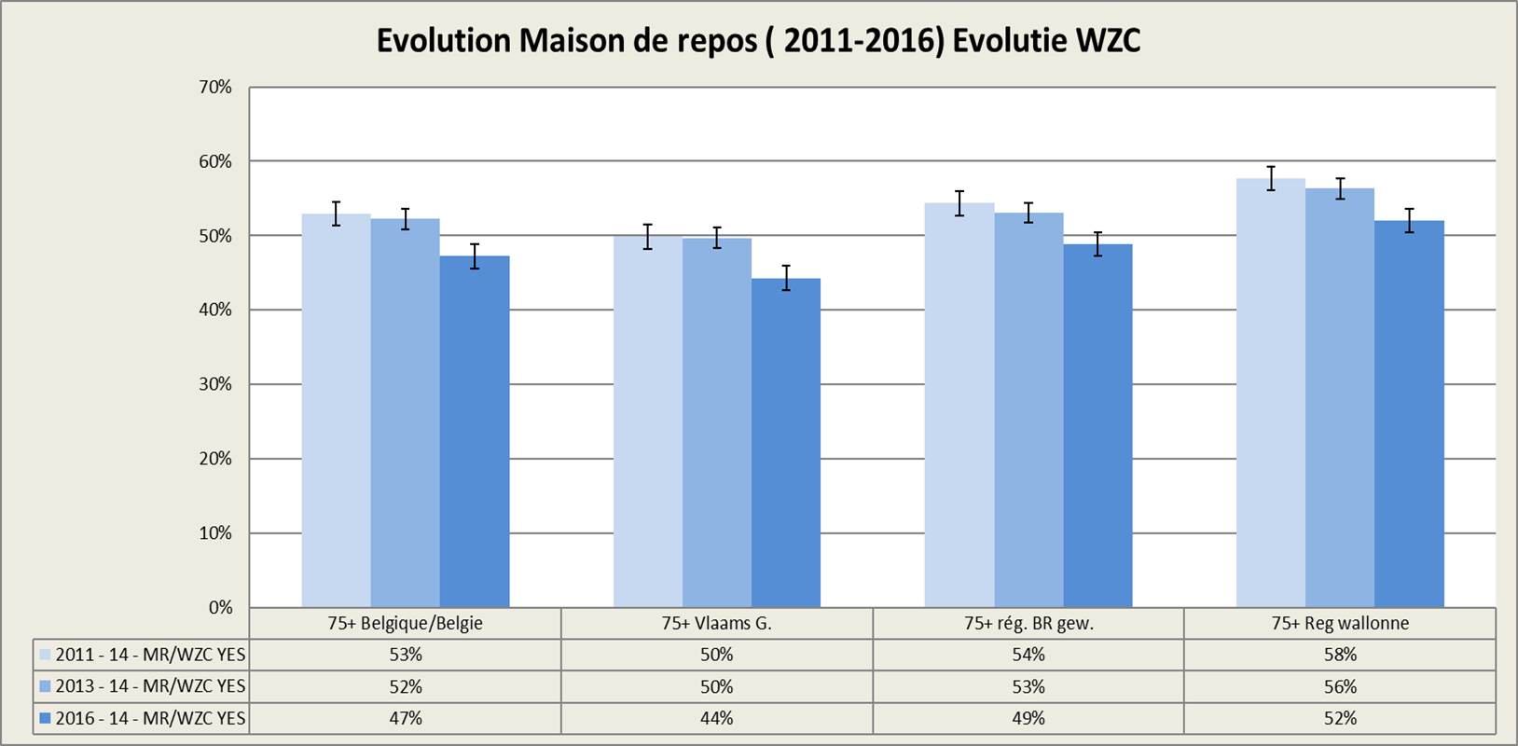
Pourcentage d’assurés de 75 ans et plus ayant une prescription pour plus de 80 jours d’au moins un médicament avec action anticholinergique

Slide 31
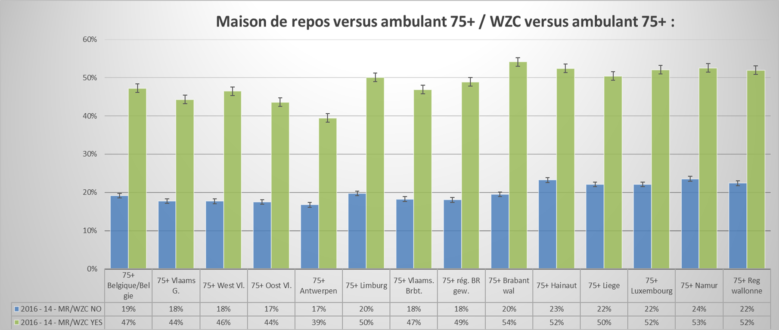
Pourcentage d’assurés de 75 ans et plus ayant une prescription pour plus de 80 jours d’au moins un médicament avec action anticholinergique

Slide 32
THÈME I: MÉDICAMENTS
Infections dans la pratique ambulatoire
Médication des personnes âgées
Médication psychotrope

Slide 33
I.2. Médication des personnes âgées
Médication psychotrope
Une évaluation critique et systématique de la consommation de médicaments est souhaitable chez les personnes âgées sous polymédication. Les psychotropes constituent une classe de médicaments importante. Les psychotropes sont associés à de nombreux effets indésirables, ainsi qu'à des interactions possibles.

Slide 34
I.3. Médication psychotrope
Antidépresseurs
Il existe suffisamment d’évidence de l'efficacité des antidépresseurs dans une dépression majeure sévère.
Dans le cas d'une dépression légère ou modérée, les antidépresseurs ne sont pas recommandés de façon systématique.

Slide 35
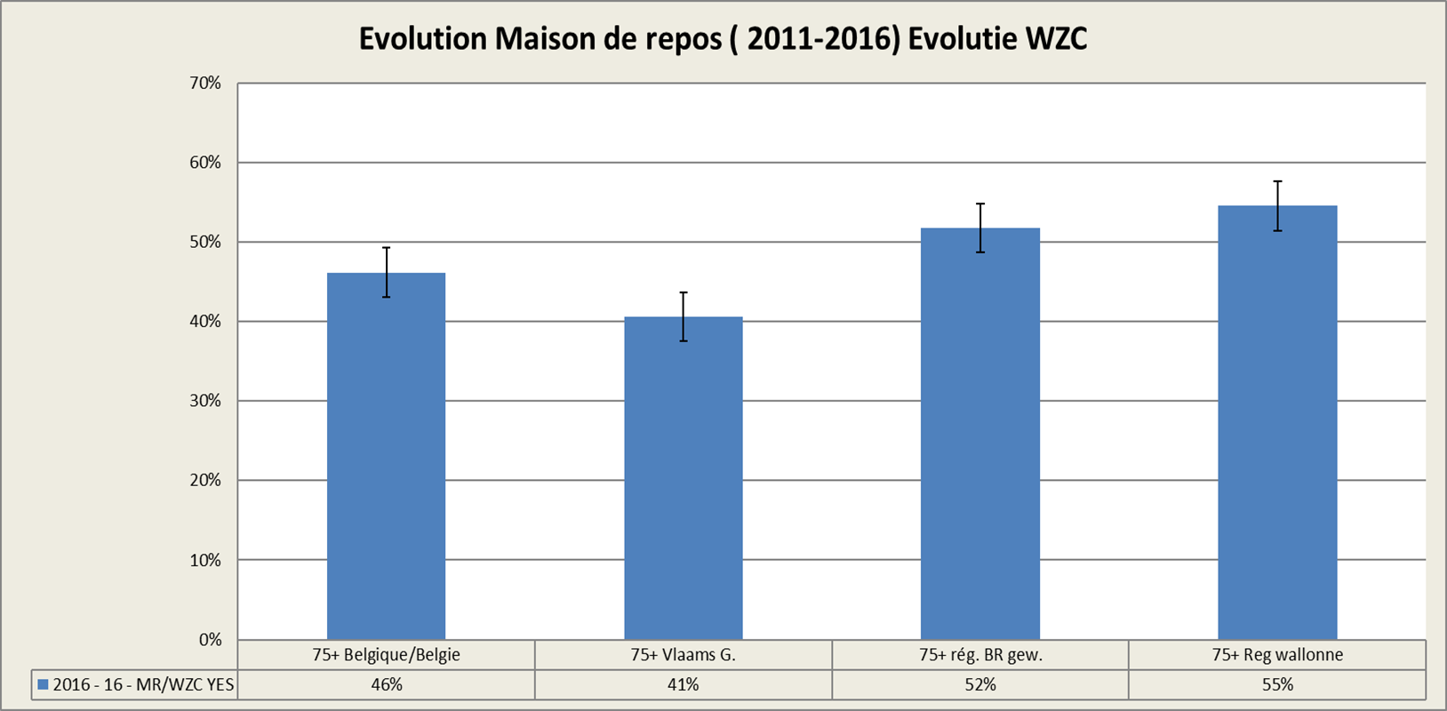
Pourcentage d’assurés de 75 ans et plus avec une prescription d’antidépresseurs

Slide 36
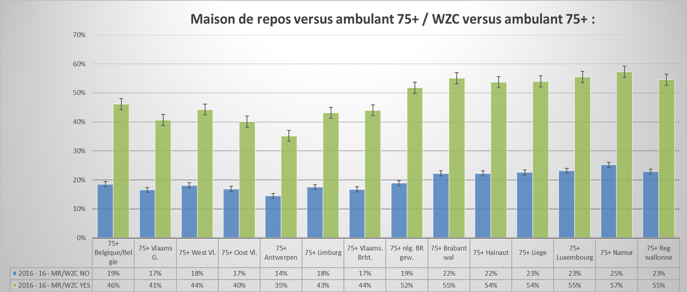
Pourcentage d’assurés de 75 ans et plus avec une prescription d’antidépresseurs

Slide 37
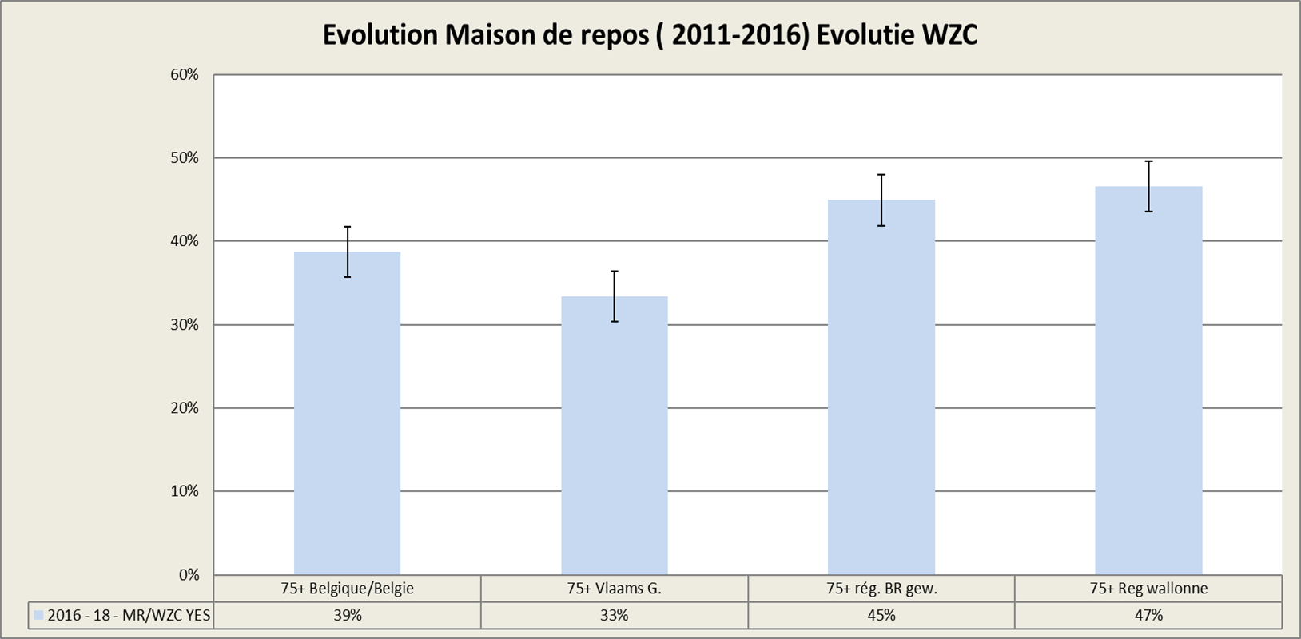
Pourcentage d’assurés de 75 ans et plus avec une prescription d’antidépresseurs (à l'exclusion de la trazodone)

Slide 38
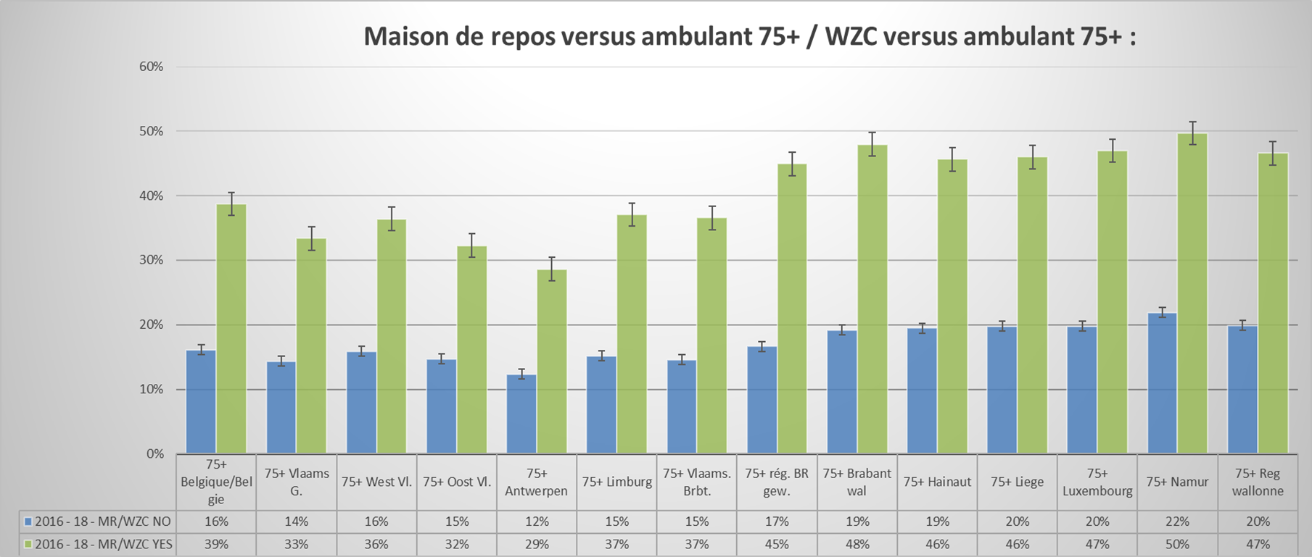
Pourcentage d’assurés de 75 ans et plus avec une prescription d’antidépresseurs (à l'exclusion de la trazodone)

Slide 39
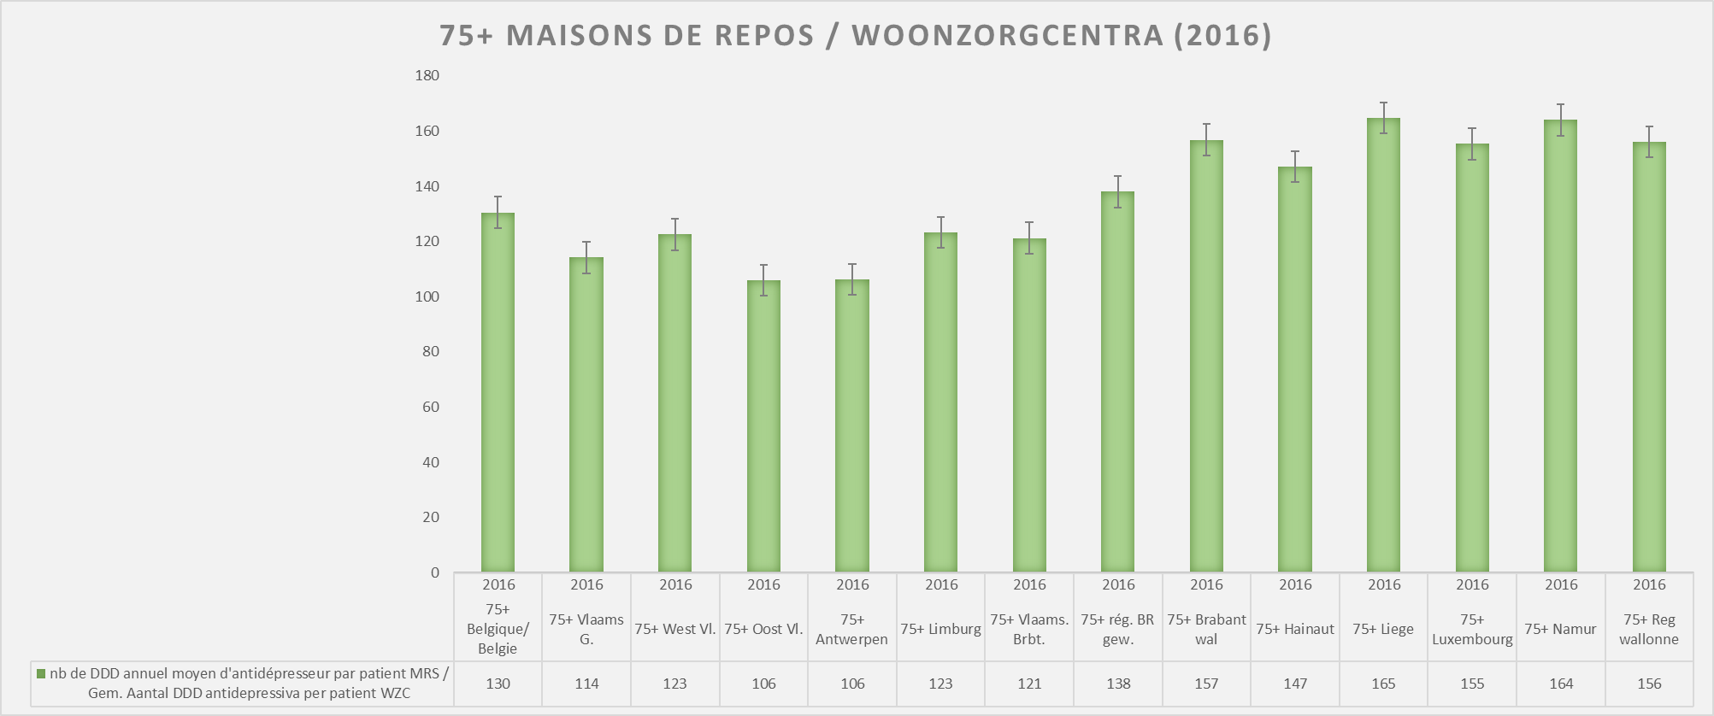
Nombre de doses journalières d’antidépresseurs par résident

Slide 40
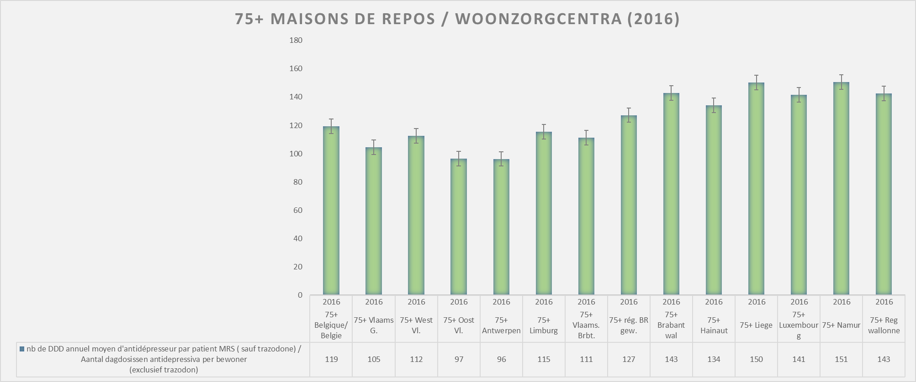
Nombre de doses journalières d’antidépresseurs par résident
(à l'exclusion de la trazodone)

Slide 41
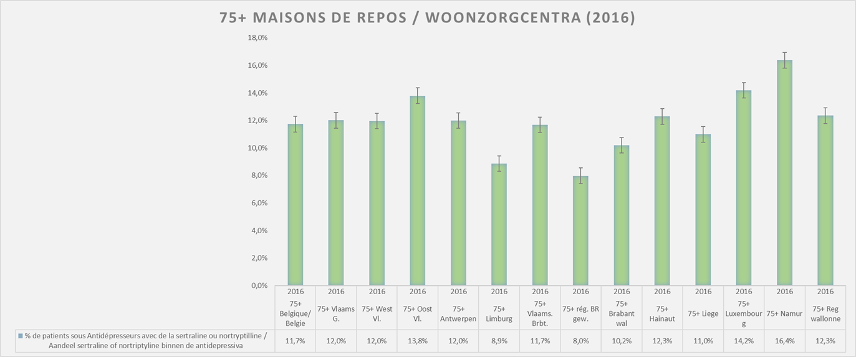
Part de sertraline/nortriptyline parmi les antidépresseurs

Slide 42
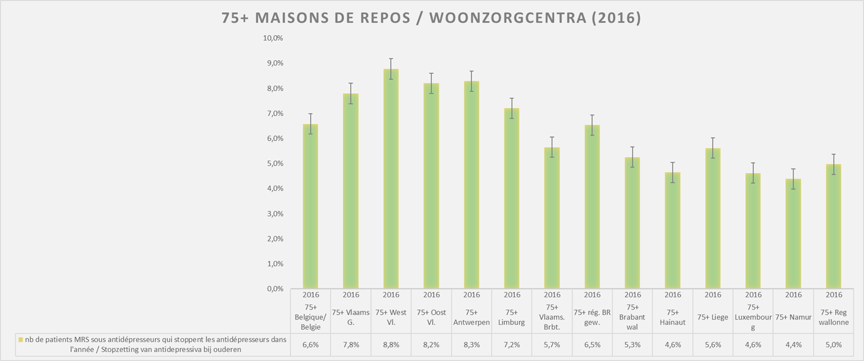
Arrêt des antidépresseurs chez les personnes âgées
GRAFIEK???

Slide 43
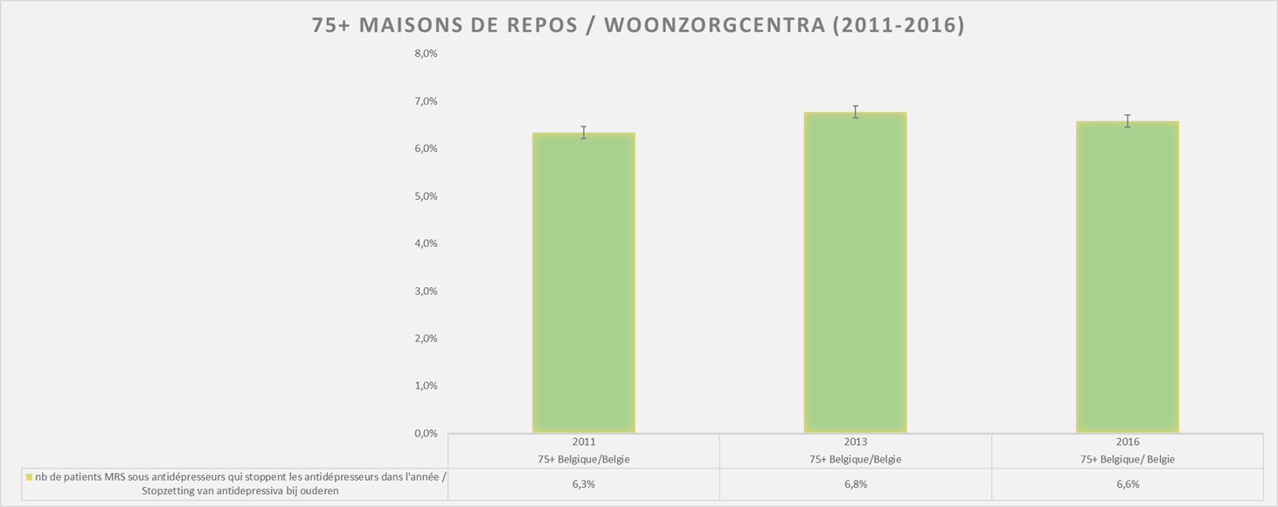
Arrêt des antidépresseurs chez les personnes âgées
GRAFIEK???

Slide 44
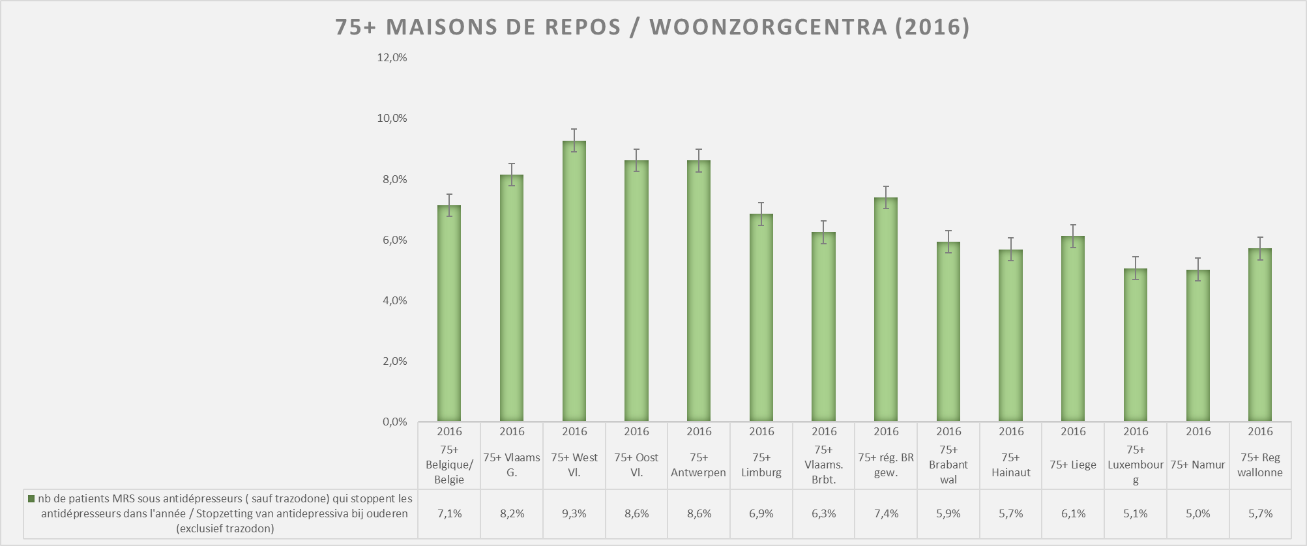
Arrêt des antidépresseurs chez les personnes âgées
(à l'exclusion de la trazodone)
GRAFIEK???

Slide 45
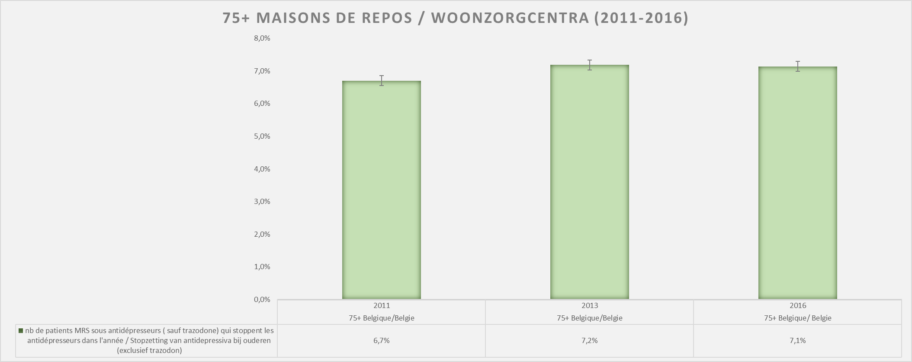
Arrêt des antidépresseurs chez les personnes âgées
(à l'exclusion de la trazodone)
GRAFIEK???

Slide 46
I.3. Médication psychotrope
Antipsychotiques
L'utilisation systémique d'antipsychotiques chez les personnes âgées dans le cadre d'une démence n'est pas recommandée comme pratique courante.
Si des antipsychotiques sont initiés en raison de délires aigus, la médication doit être interrompue dès la disparition des symptômes. Un traitement à long terme par antipsychotiques n'est pas recommandé.

Slide 47
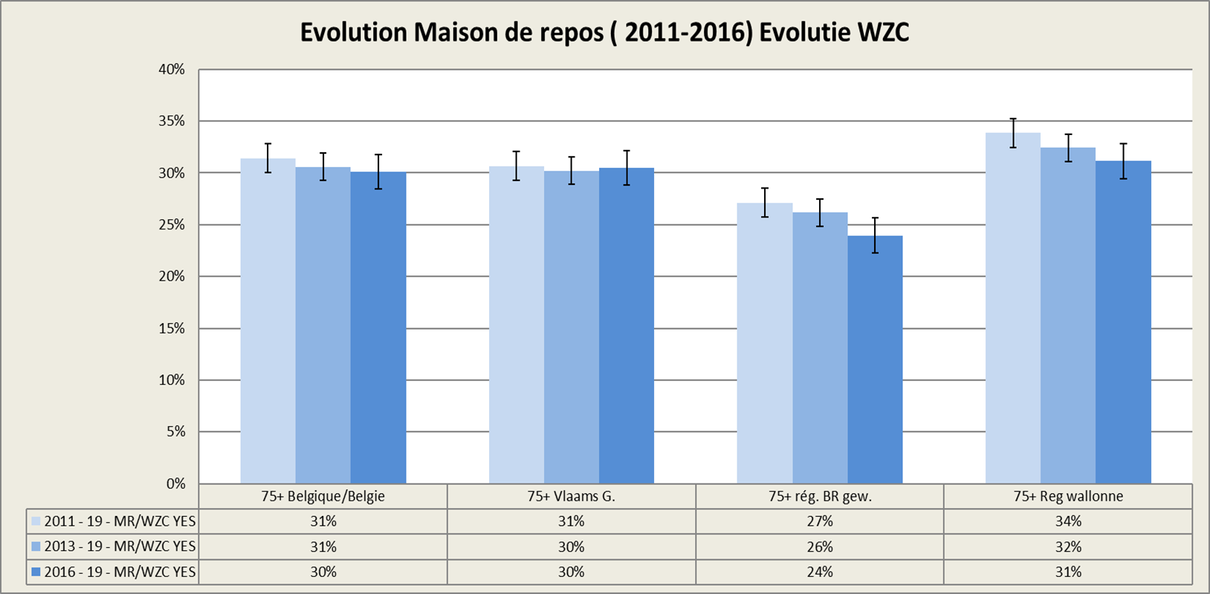
Pourcentage d’assurés de 75 ans et plus avec une prescription d’antipsychotiques

Slide 48
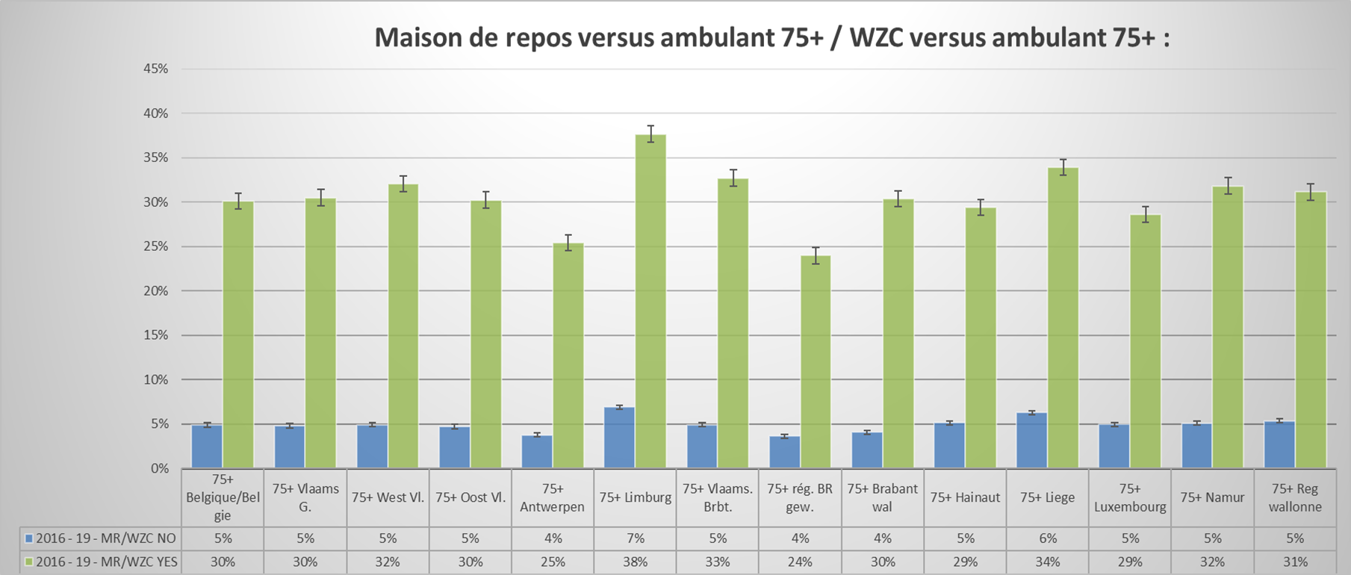
Pourcentage d’assurés de 75 ans et plus avec une prescription d’antipsychotiques

Slide 49
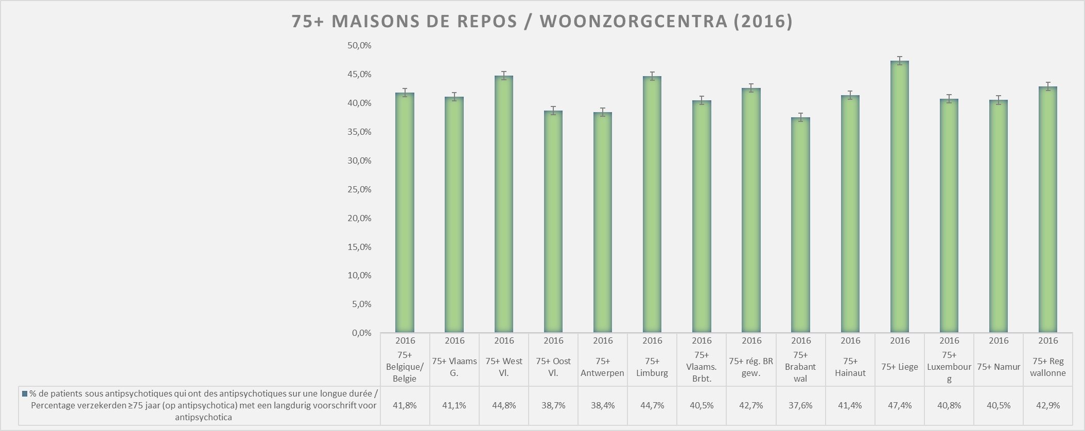
Pourcentage d’assurés ≥75 ans (consommant des antipsychotiques) avec une prescription d’antipsychotiques de longue durée
GRAFIEK???

Slide 50
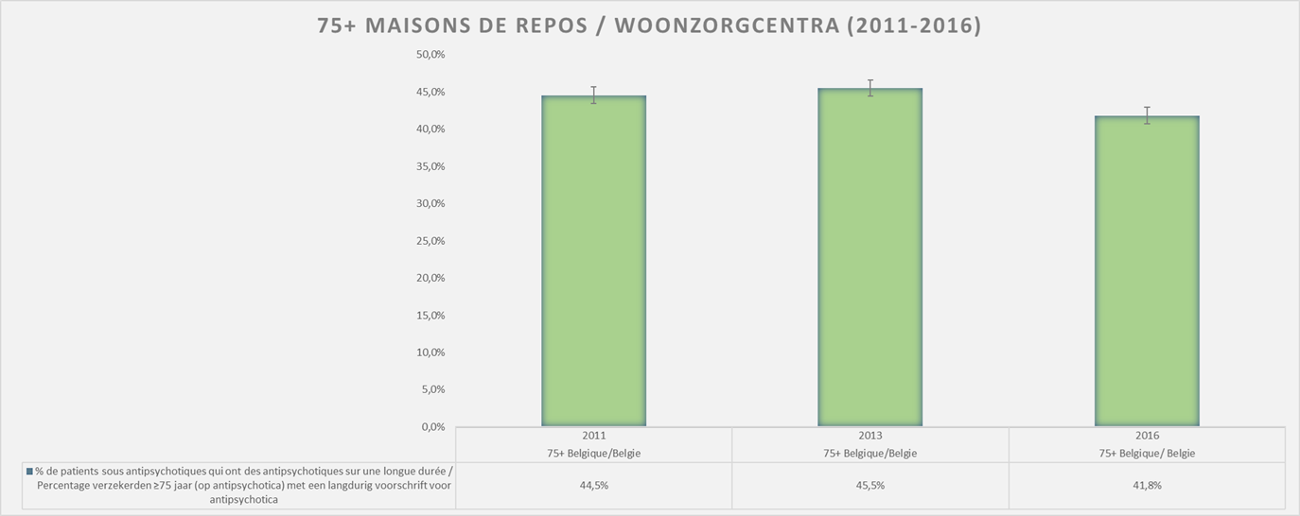
Pourcentage d’assurés ≥75 ans (consommant des antipsychotiques) avec une prescription d’antipsychotiques de longue durée
GRAFIEK???

Slide 51
THÈME II
Biologie clinique

Slide 52
THÈME II: BIOLOGIE CLINIQUE
Dépistage
Diagnostic
Suivi

Slide 53
THÈME II: BIOLOGIE CLINIQUE
Dépistage
Diagnostic
Suivi

Slide 54
II.1. Dépistage
Fonction thyroïdienne
N'effectuez aucun dépistage systématique de la fonction thyroïdienne (dosage de la TSH ), ne le faites qu’en cas de dépistage ciblé.
Si le dépistage de la fonction thyroïdienne est indiqué (dépistage ciblé), procédez uniquement à un dosage de la TSH. La T4 libre (et rarement la T3) ne doit être déterminée que dans un deuxième temps, en cas de valeur TSH anormale.

Slide 55
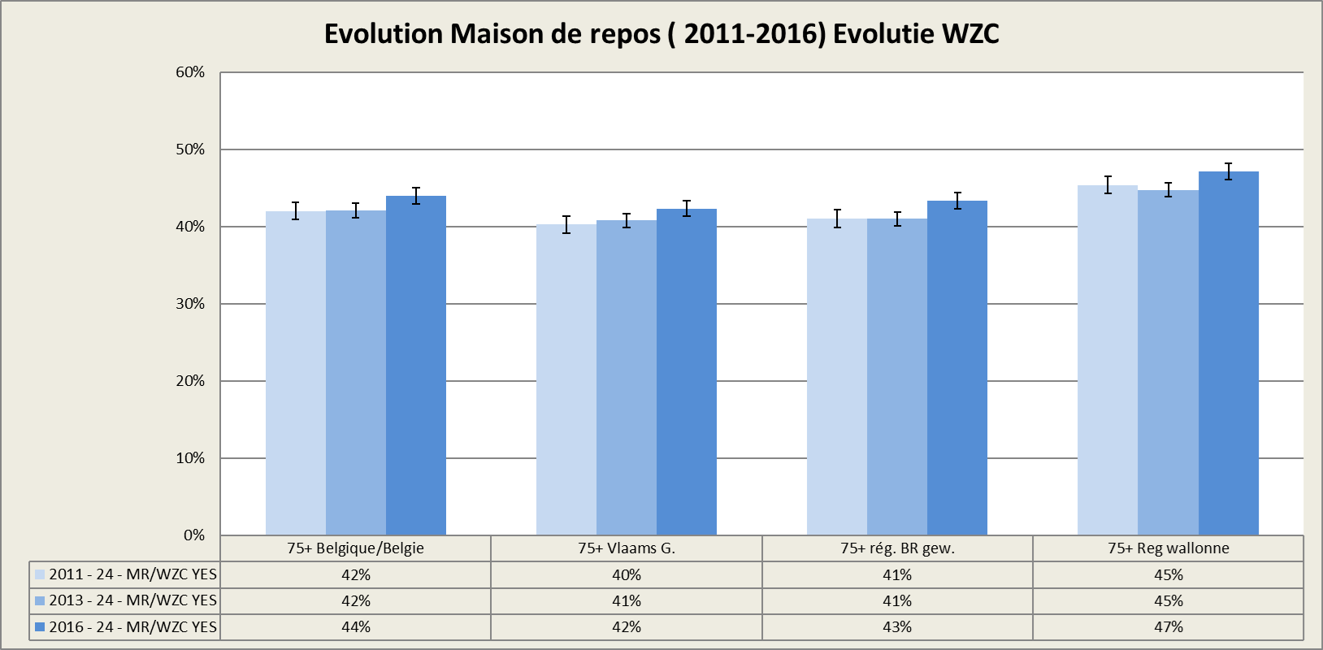
Proportion d’assurés ≥75 ans qui ont subi un dépistage de la fonction thyroïdienne superflu*

Slide 56
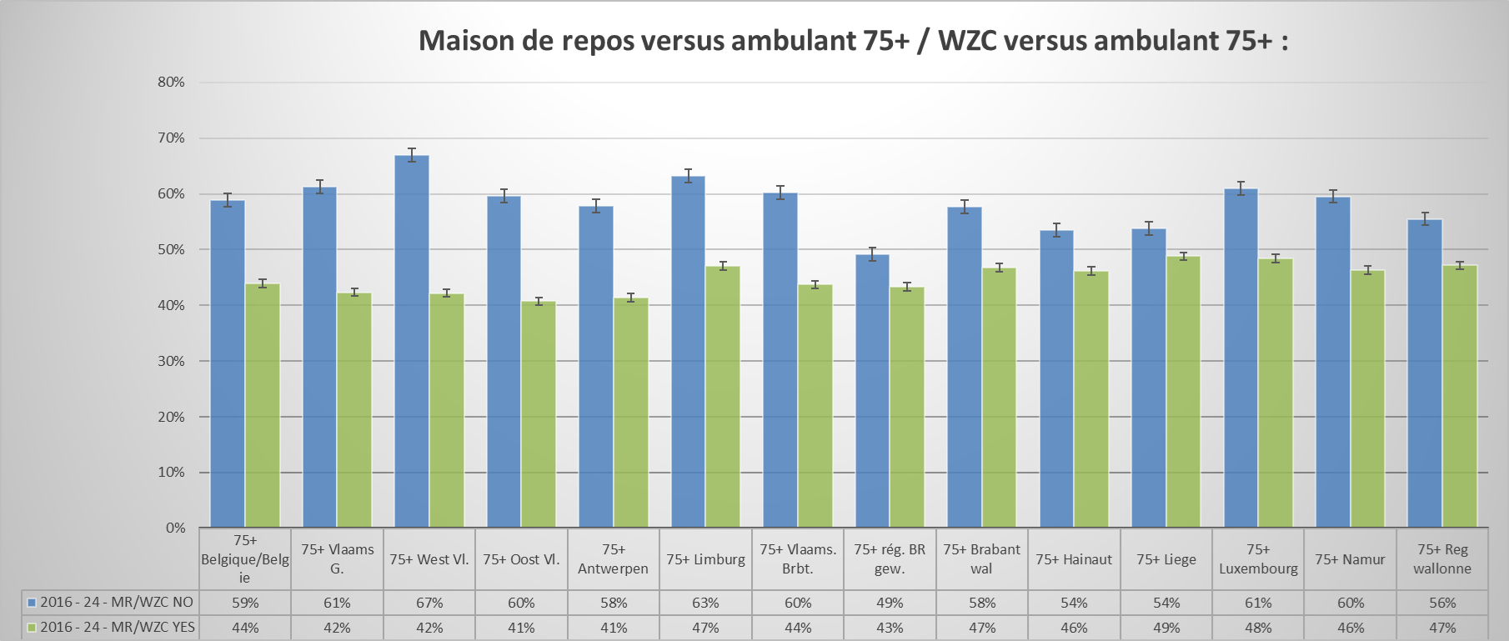
Proportion d’assurés ≥75 ans qui ont subi un dépistage de la fonction thyroïdienne superflu*

Slide 57
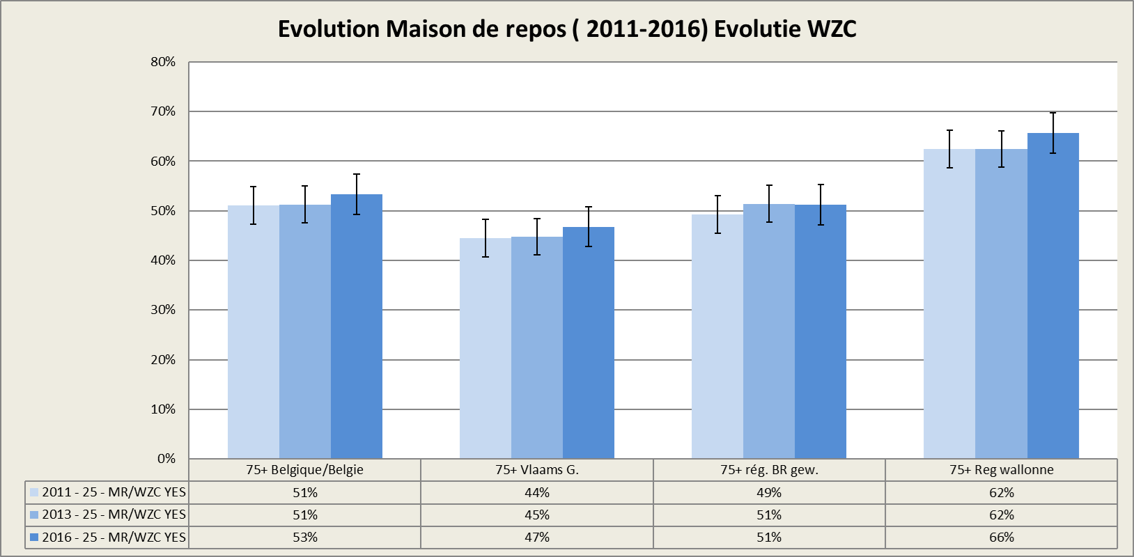
Usage excessif de la détermination combinée de la T4-T3 lors du dépistage d’un dysfonctionnement thyroïdien

Slide 58
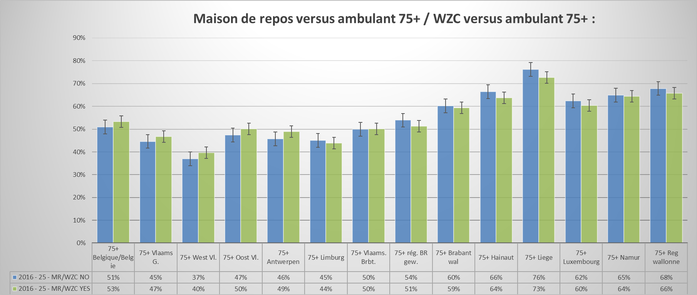
Usage excessif de la détermination combinée de la T4-T3 lors du dépistage d’un dysfonctionnement thyroïdien

Slide 59
THÈME II: BIOLOGIE CLINIQUE
Dépistage
Diagnostic
Suivi

Slide 60
II.2. Diagnostic
Hypertension
Procédez toujours* à un dosage de la créatinine avant l'initiation de diurétiques, d'inhibiteurs de l'ECA et d'antagonistes de l'angiotensine II.
*Un dosage jusqu'à 6 mois avant l'initiation est considéré comme récent. Le cas échéant, il n'est pas nécessaire de le réitérer, à moins qu'il n'y ait de quoi soupçonner un déclin de la fonction rénale au cours de cette période.

Slide 61
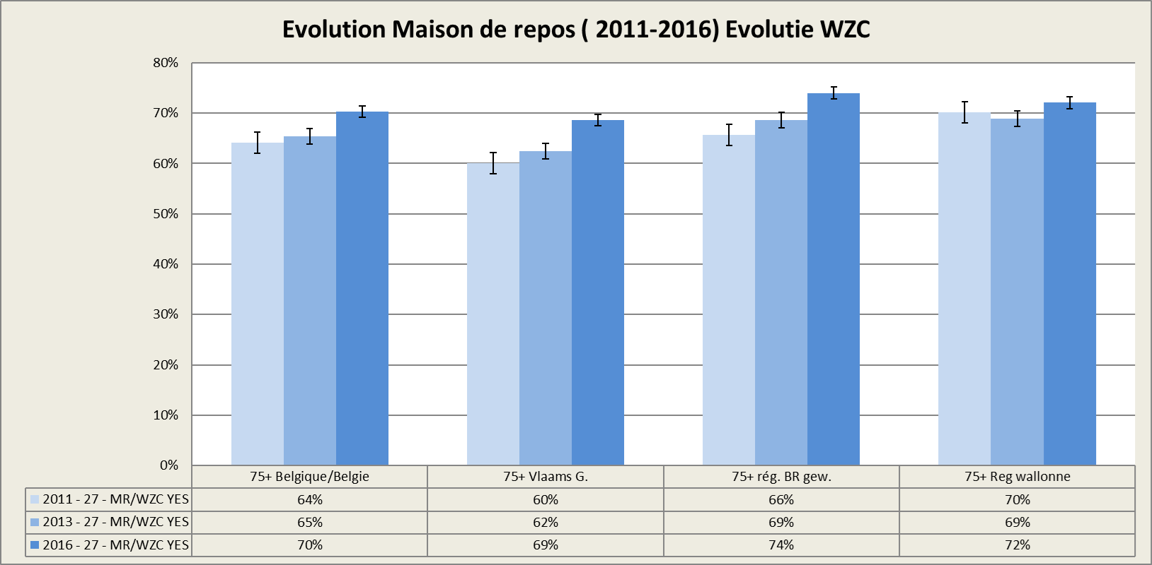
Proportion de nouveaux utilisateurs d’antihypertenseurs avec initiation adéquate (c’est-à-dire avec dosage récent de la créatinine)

Slide 62
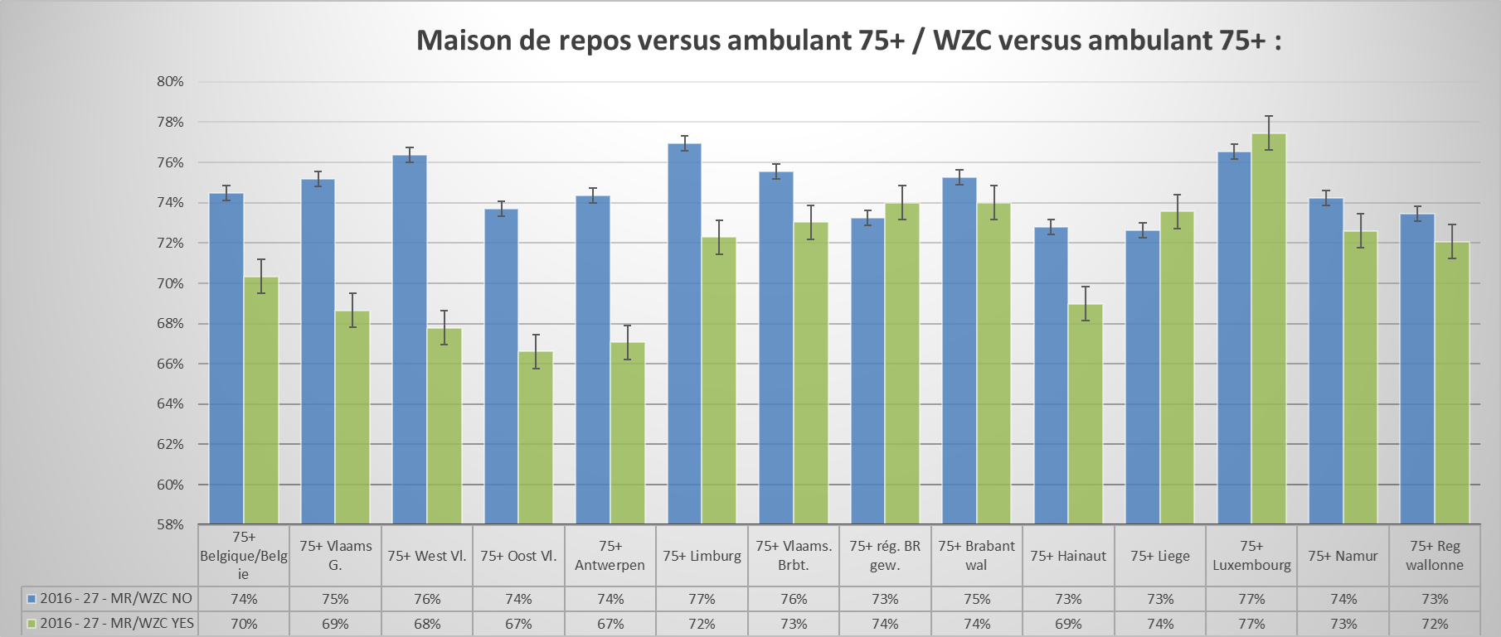
Proportion de nouveaux utilisateurs d’antihypertenseurs avec initiation adéquate (c’est-à-dire avec dosage récent de la créatinine)

Slide 63
THÈME II: BIOLOGIE CLINIQUE
Dépistage
Diagnostic
Suivi

Slide 64
II.3. Suivi
Diabète
Proposez un suivi approprié* à vos patients souffrant de diabète sucré.
* Il consiste en une évaluation annuelle de l'état lipidique, une évaluation de la glycémie à jeun tous les trois mois, une évaluation de l'HbA1c 2 fois par an, une évaluation de la microalbuminurie ou de la protéinurie tous les ans, un bilan ophtalmique tous les ans.

Slide 65
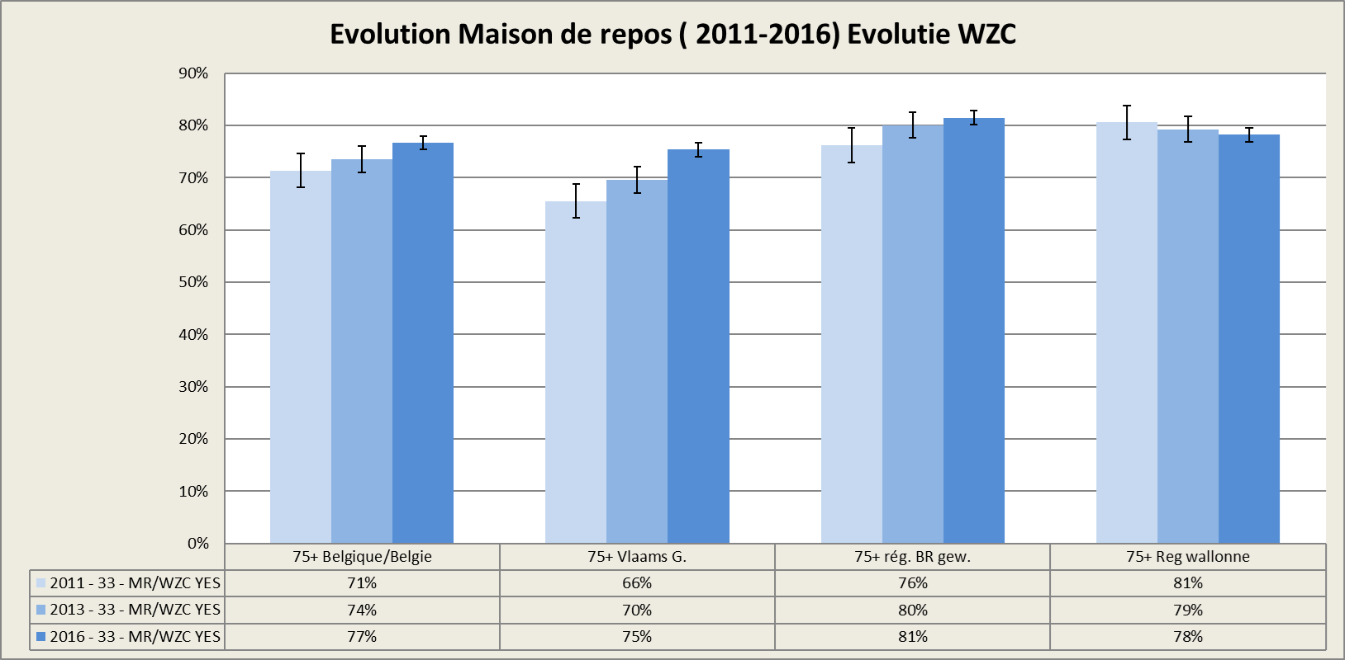
Proportion de patients diabétiques dont l’HbA1c est déterminé tous les 6 mois
Patients diabétiques insulinodépendants

Slide 66
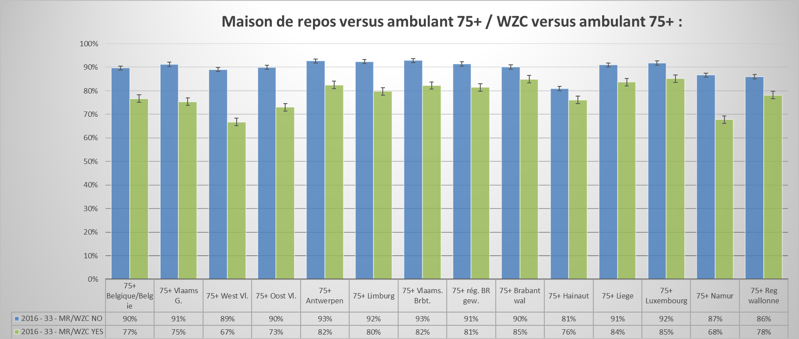
Proportion de patients diabétiques dont l’HbA1c est déterminé tous les 6 mois
Patients diabétiques insulinodépendants

Slide 67
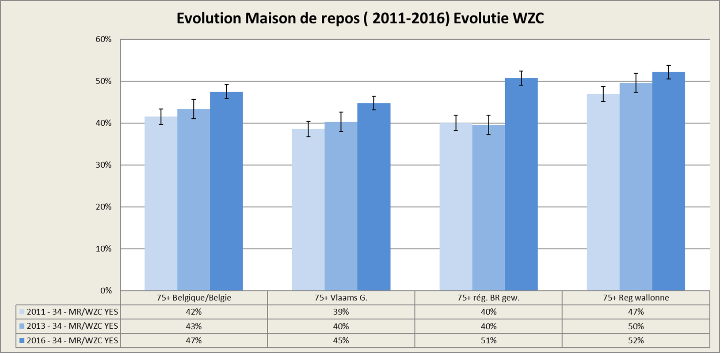
Proportion de patients diabétiques dont la protéinurie/microalbuminurie est déterminée tous les ans
Patients diabétiques insulinodépendants

Slide 68
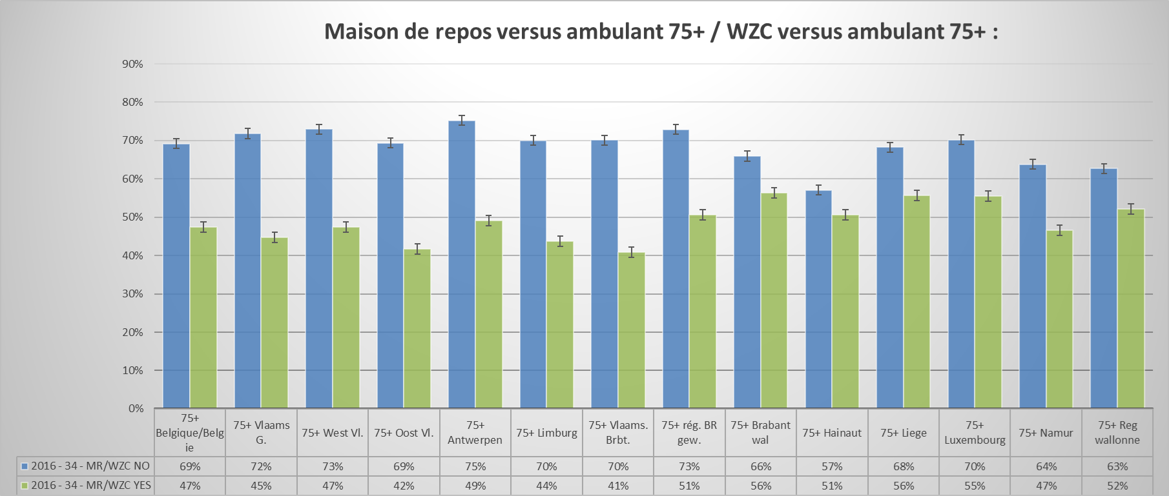
Proportion de patients diabétiques dont la protéinurie/microalbuminurie est déterminée tous les ans
Patients diabétiques insulinodépendants

Slide 69
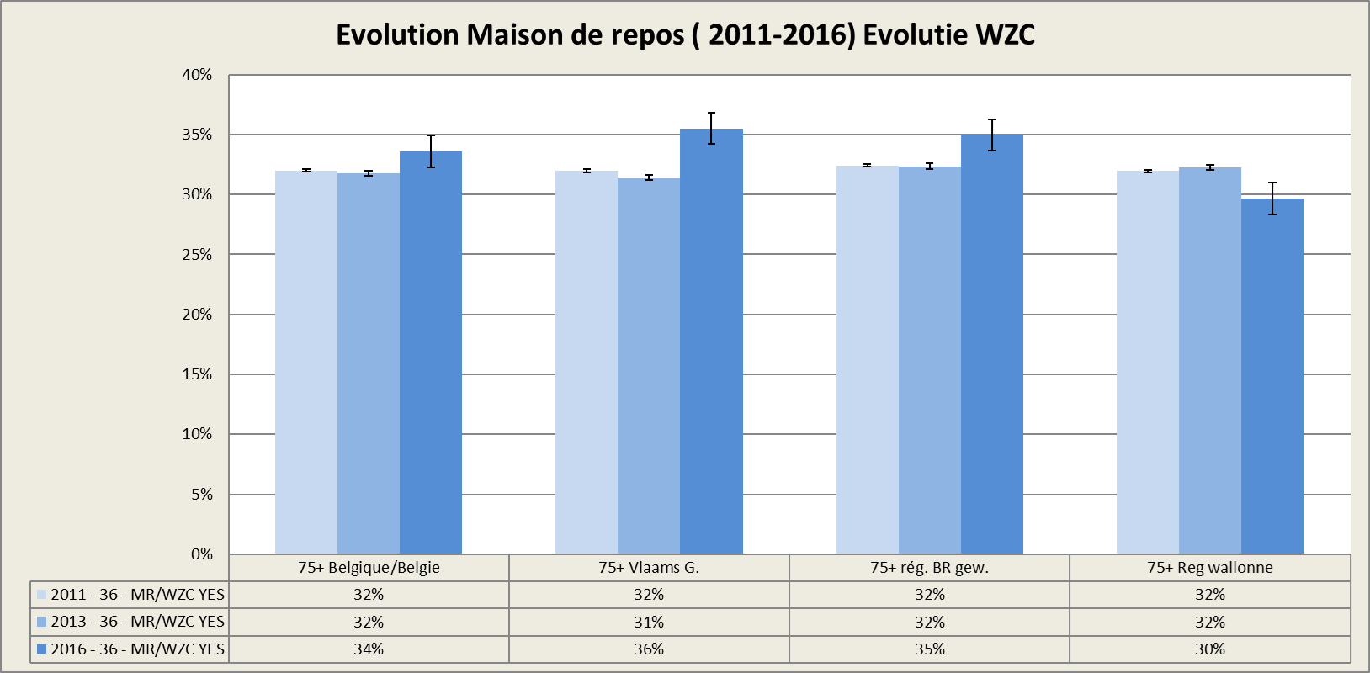
Proportion de patients diabétiques avec consultation chez un ophtalmologue dans l’année
Patients diabétiques insulinodépendants

Slide 70
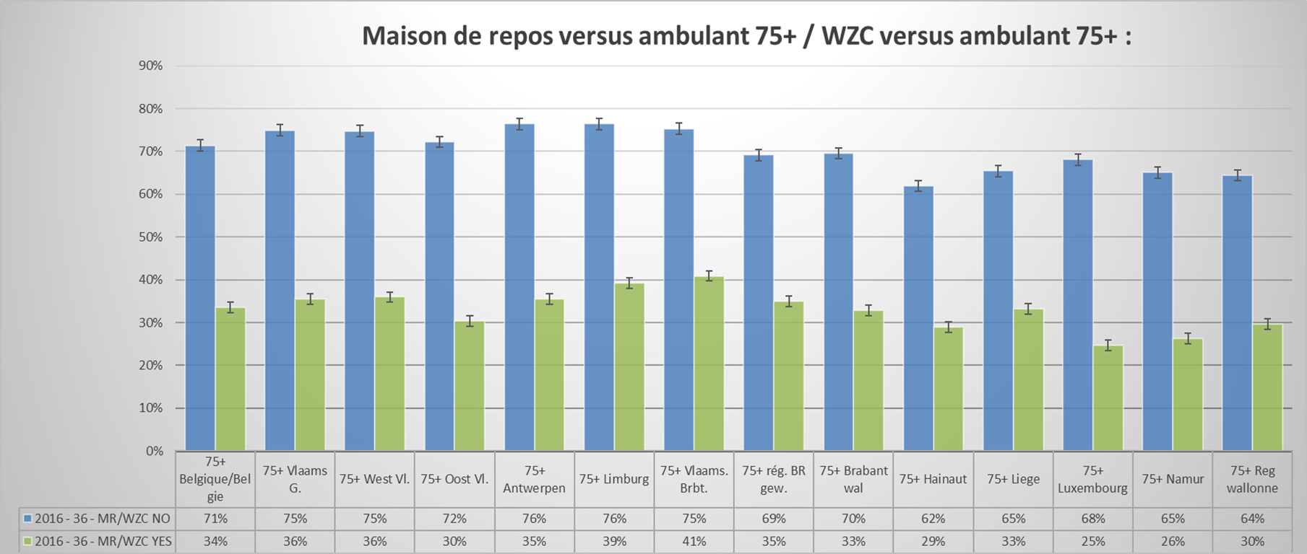
Proportion de patients diabétiques avec consultation chez un ophtalmologue dans l’année
Patients diabétiques insulinodépendants

Slide 71
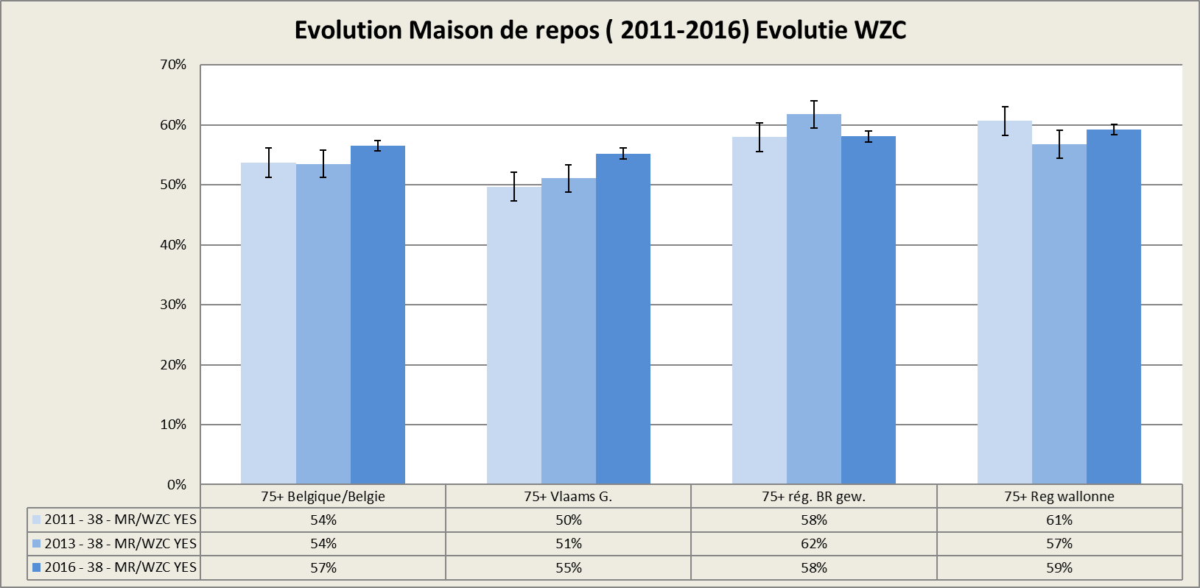
Proportion de patients diabétiques dont l’HbA1c est déterminé tous les 6 mois
Patients diabétiques non insulinodépendants

Slide 72
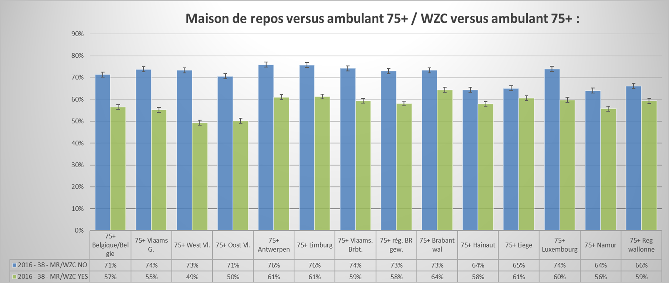
Proportion de patients diabétiques dont l’HbA1c est déterminé tous les 6 mois
Patients diabétiques non insulinodépendants

Slide 73
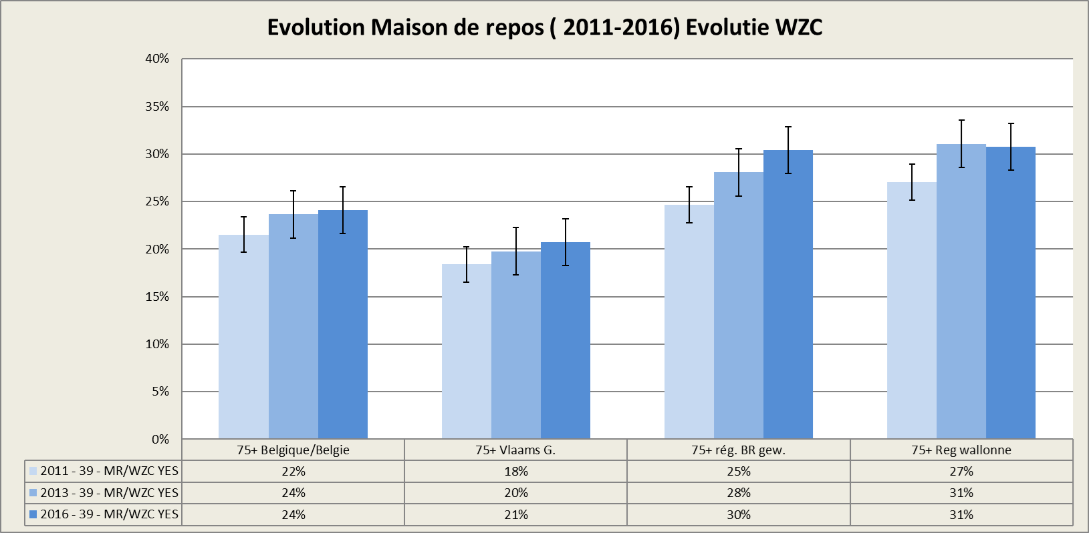
Proportion de patients dont la protéinurie/microalbuminurie est déterminée tous les ans
Patients diabétiques non insulinodépendants

Slide 74
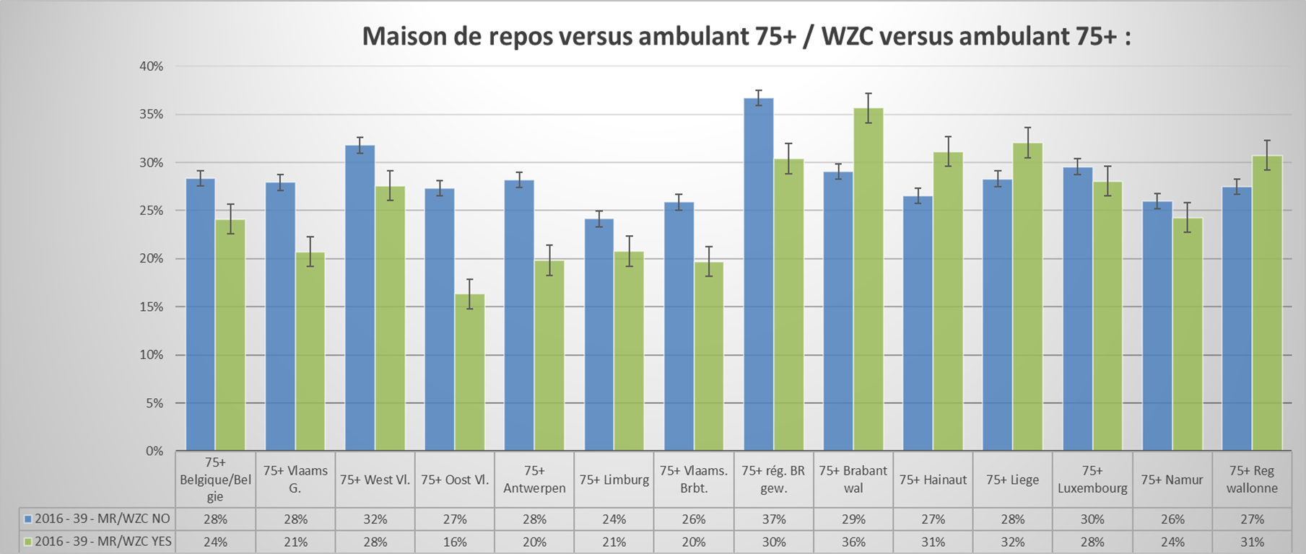
Proportion de patients dont la protéinurie/microalbuminurie est déterminée tous les ans
Patients diabétiques non insulinodépendants

Slide 75
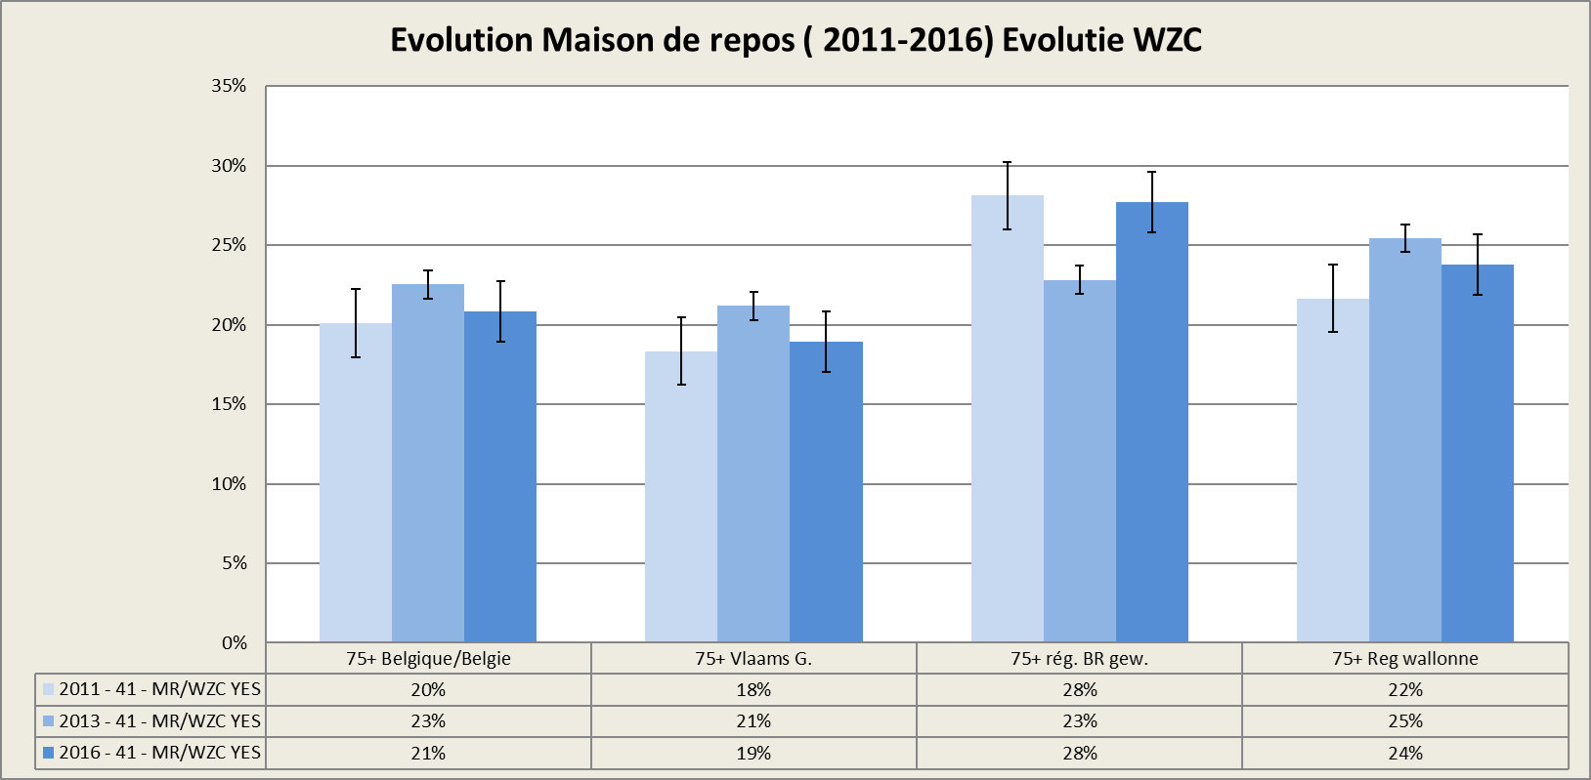
Proportion de patients diabétiques avec consultation chez un ophtalmologue dans l’année
Patients diabétiques non insulinodépendants

Slide 76
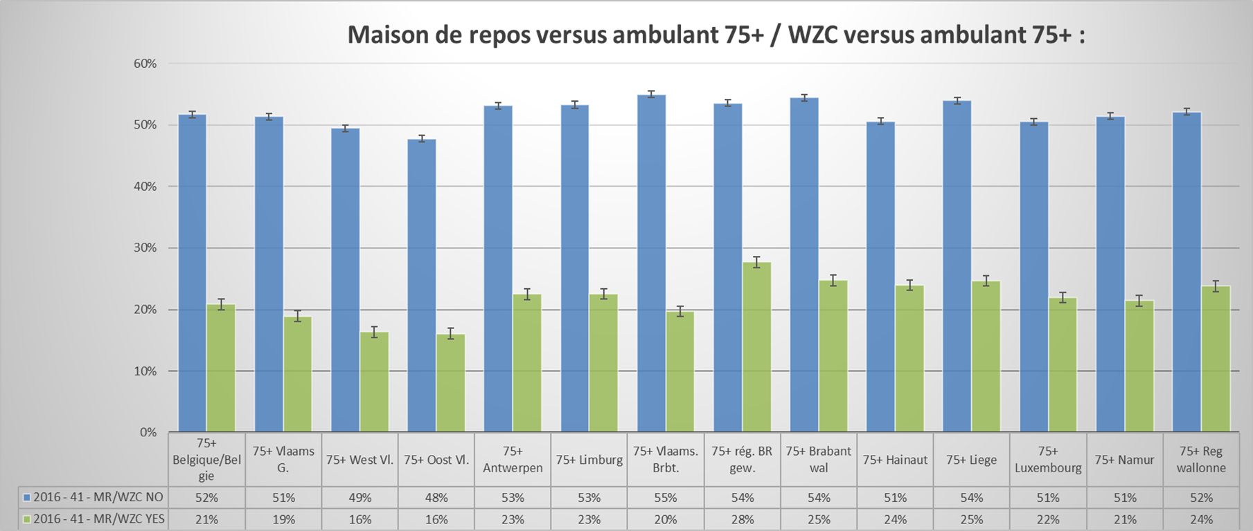
Proportion de patients diabétiques avec consultation chez un ophtalmologue dans l’année
Patients diabétiques non insulinodépendants

Slide 77
II.3. Suivi
Hypertension
Contrôlez la créatinine 1 fois/an chez les patients traités par inhibiteurs de l'ECA, sartans ou diurétiques.

Slide 78
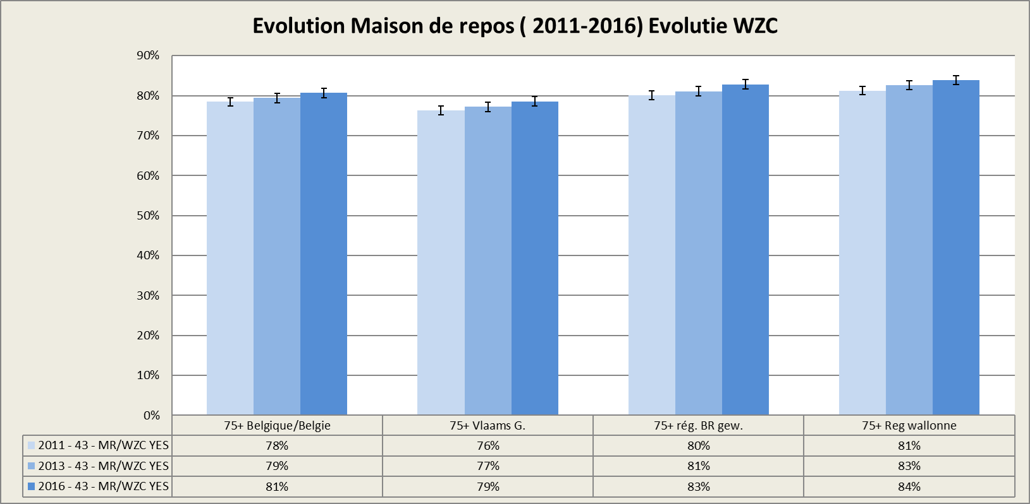
Proportion d’assurés ≥75 ans traités au moyen d’inhibiteurs de l’ECA-I, de sartans ou de diurétiques, avec suivi biochimique adéquat (≥1x/an créatinine)

Slide 79
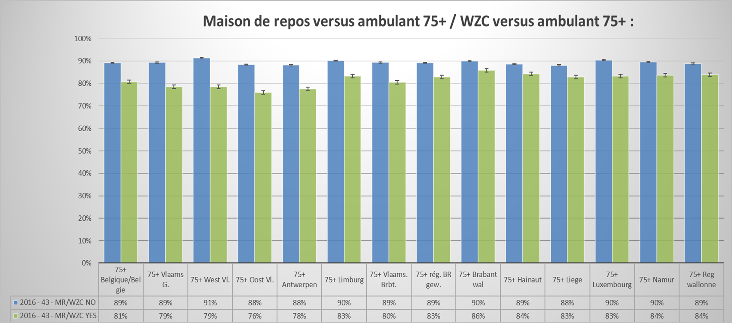
Proportion d’assurés ≥75 ans traités au moyen d’inhibiteurs de l’ECA-I, de sartans ou de diurétiques, avec suivi biochimique adéquat (≥1x/an créatinine)

